Slide 1

数字图像处理
Digital Image Processing
复习PPT
南京信息工程大学
Nanjing University of Information Science and Technology
Notes:
各位同学大家好，从这节课开始，我们将进入。。。
的学习。
。

Slide 2
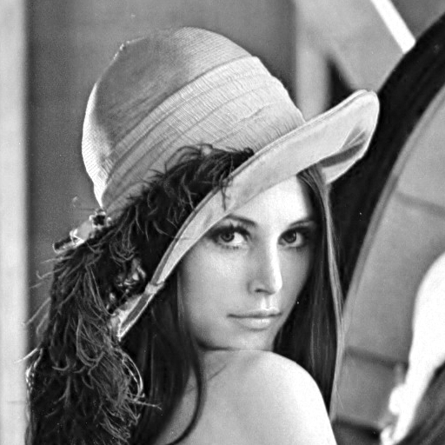
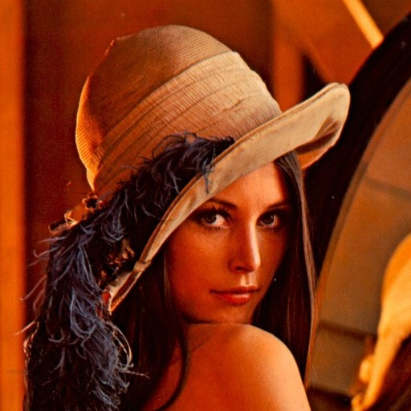
绪论
Introduction
什么是图像？
图像可以定义为一个二维函数f(x,y)
x,y是空间坐标
f(x,y)是点(x,y)的幅值 (表示灰度或者强度)
y
y
x
x

Slide 3
绪论
Introduction
什么是数字图像？
当空间坐标x,y，与幅值f(x,y)都是离散值的时候，我们把图像称为数字图像
什么是像素？
当数字图像由有限个元素构成，每个元素都包含一个特定的位置x,y和幅值f(x,y)，我们把这些元素称为图像元素或像素
数字图像的最小组成部分

Slide 4
数字图像处理的基本概念
根据语义从低级到高级，广义图像处理分为三个层次：图像处理、图像分析和图像理解。
低级图像处理
中级图像处理
高级图像处理
输入：图像 输出：图像
示例：图像去噪、图像锐化
输入：图像 输出：属性 示例：目标识别、图像分割
输入：属性 输出：理解 示例：场景理解、图像描述
本次课程主要内容

Slide 5
数字图像基础
Digital Image Fundamentals
连续图像 ➡️ 数字化
采样：图像空间坐标(x,y)的数字化
将坐标变量离散化，也即将原来连续的二维图像离散为点阵，每个点为一个像素
量化：图像函数值（灰度值）f(x,y)的数字化
将每个坐标点对应的函数值离散化，每个函数值对应一个灰度

Slide 6
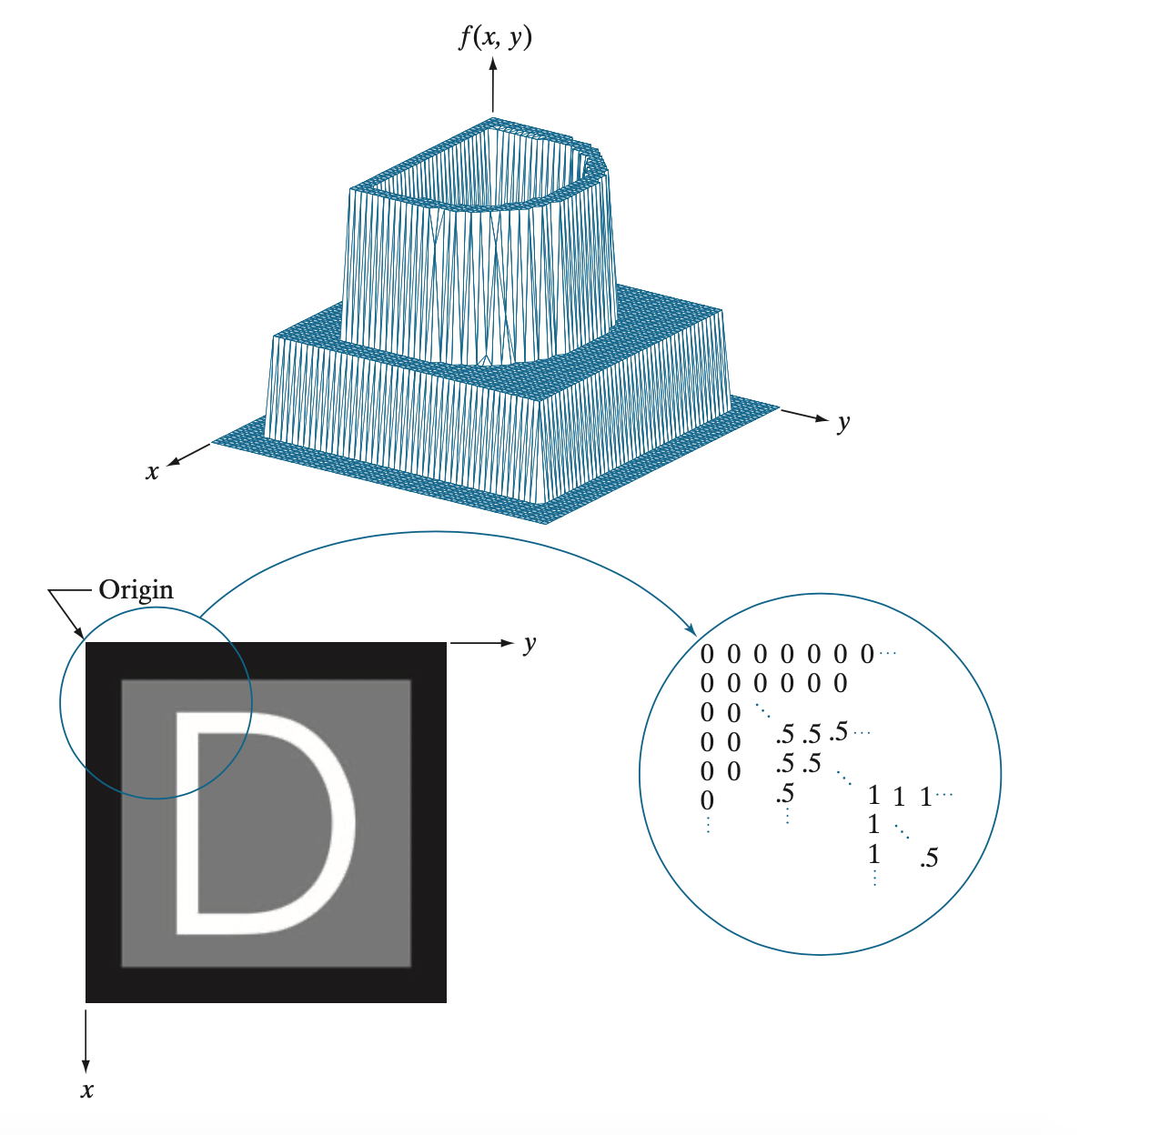
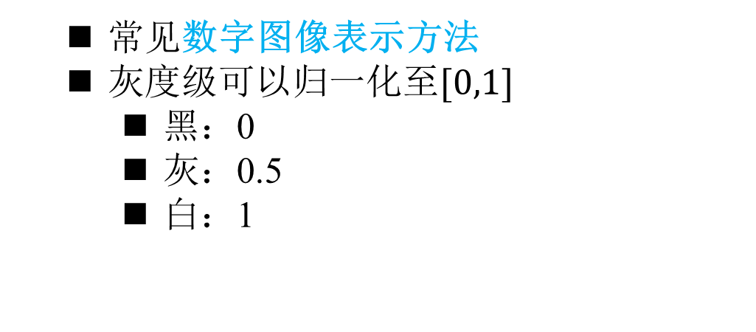
数字图像基础
Digital Image Fundamentals
常见数字图像表示方法
灰度级可以归一化至$[0,1]$
黑：0
灰：0.5
白：1
（a）函数图
（c）二维数值矩阵
（b）可视灰度矩阵

Slide 7
数字图像基础
Digital Image Fundamentals
灰度图像
彩色图像
二值图像

Slide 8
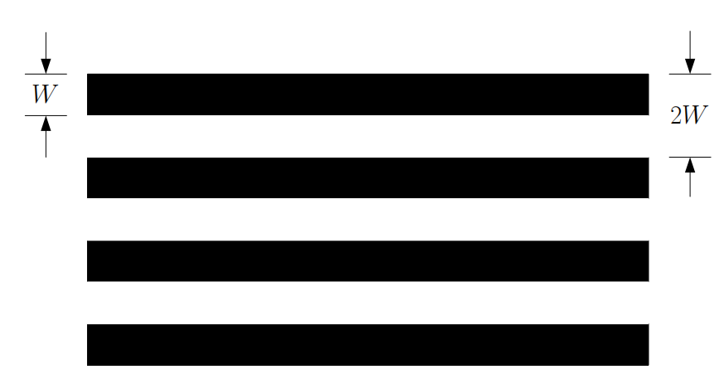
数字图像基础
Digital Image Fundamentals
图像的空间分辨率与灰度分辨率
空间分辨率
图像中可辨别的最小细节的度量
单位距离内可分辨的最大线对数，用dpi表示
空间分辨率越低，可辨细节越差
单位长度
最大线对数：4

Slide 9
数字图像基础
Digital Image Fundamentals
空间分辨率与图像质量
取样间隔大，图像像素少，空间分辨率低，质量差，严重时出现马赛克效应
取样间隔小，图像像素多，空间分辨率高，质量好，但是数据量大
512×512
256×256
128×128
64×64
32×32
16×16

Slide 10
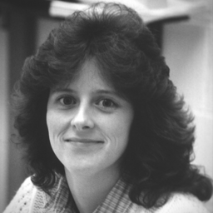






数字图像基础
Digital Image Fundamentals
空间分辨率与图像质量
图像插值放大仅能增加图像的像素数，不能提高图像的空间分辨率。
32×32
64×64
128×128
256×256
双线性插值图像，尺寸均为256×256

Slide 11
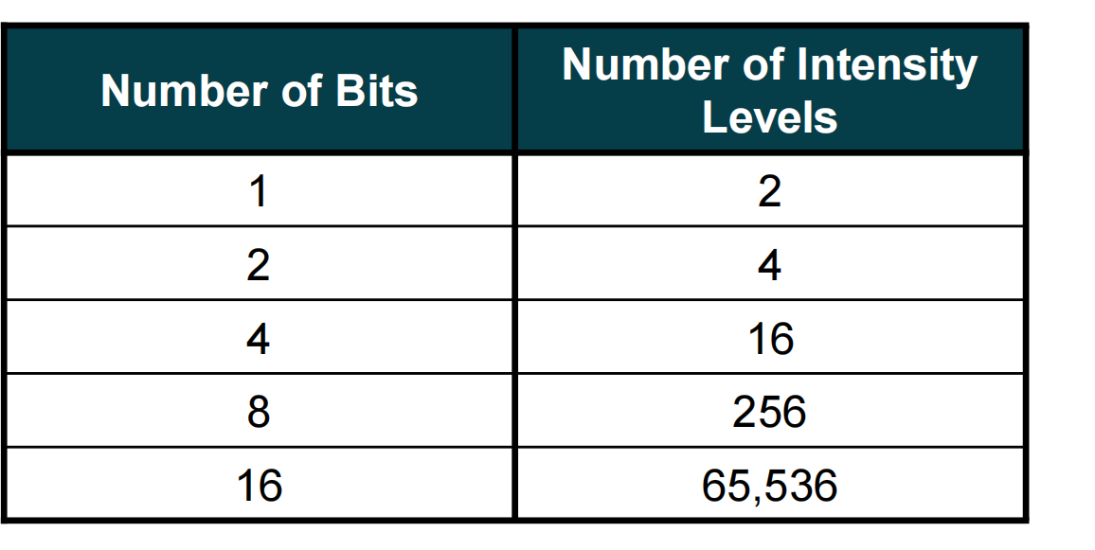
数字图像基础
Digital Image Fundamentals
图像的空间分辨率与灰度分辨率
灰度分辫率
在灰度级中可分辨的最小变化
灰度被量化为L=256级的图像，灰度分辨率为8比特

Slide 12
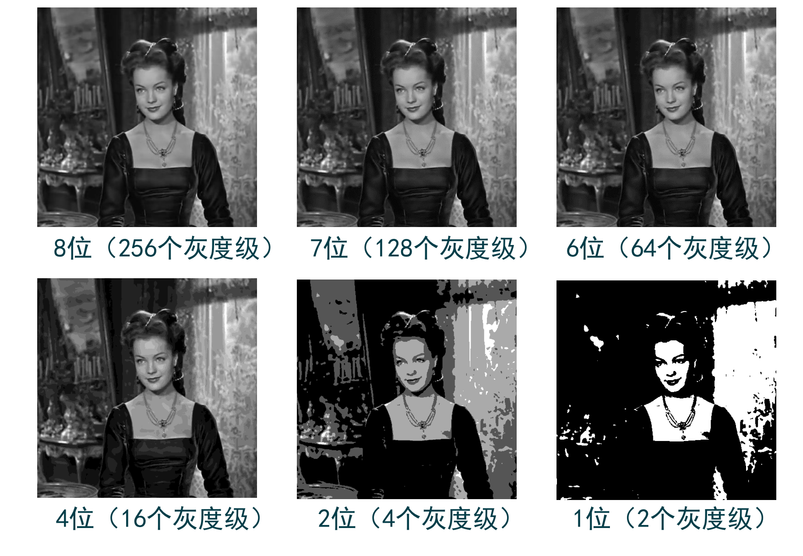
数字图像基础
Digital Image Fundamentals
灰度分辨率与图像质量
量化等级越少，图像层次欠丰富，灰度分辨率低，质量差，严重时出现伪轮廓现象
量化等级越多，图像层次越丰富，灰度分辨率高，质量好，但是数据量大
不同灰度分辨率下的图像
极端情况图像只有黑白两种灰度: 二值图像

Slide 13
邻域
对于坐标 处的像素 ，根据其不同的相邻像素，有三种像素的邻域。
① 4邻域
② 对角邻域
③ 8邻域
p
p
p

Slide 14
邻接性
像素 和 邻接的两个必要条件：
两个像素的位置在空间上相邻
两个像素的值满足某种相似性准则
设V表示相似性准则度量的灰度值集合。
在二值图像中， 。
在灰度图像中，集合 可以是范围 内任意灰度值组合的子集，
例如，考虑与像素 的灰度值差小于10的像素邻接时， ，其中， 和 分别为像素 和 的灰度值。
Notes:
Two pixels are connected if they are neighbors and their gray levels satisfy some specified criterion of similarity.
For example, in a binary image two pixels are connected if they are 4-neighbors and have same value (0/1).

Slide 15
邻接性
4邻接——两个像素 和 的灰度值在集合V中，且 在 的4邻域 内；
p
q
p
q
8邻接——两个像素 和 的灰度值在集合V中，且 在 的8邻域 内，则它们为8邻接。

Slide 16
通路
若从像素 到像素 之间存在一条 个像素组成的折线，且该折线上的像素灰度值均满足特定相似性准则，则称这一序列像素组成了一条从像素 到像素 的通路。
0
1
2
3
4
5
6
7
8
9
10
11
0
设 和 是某一图像子集 中的两个像素，若存在一条完全由 中的像素组成的从 到 的通路，则称像素 和 是连通的。
1
2
3
4
5
6
7
8
9
10
11
(x₀, y₀ ), (x₁, y₁), (x₂, y₂) , … , (x_{n}, y_{n})
Notes:
两个像素之间的通路(x 0 , y 0 ), (x 1 , y 1 ), (x 2 , y 2 ) … (x n , y n ),

Slide 17
连通性
根据邻接性定义不同，定义不同的连通性
在4邻接下定义的通路称为4连通，
在8邻接下定义的通路称为8连通。
p
p
q
4连通
q
8连通

Slide 18
连通性
对于 中任意像素 ， 中与该像素相连通的全部像素组成的集合称为 的连通分量。
若 中仅有一个连通分量，则称集合 为连通集。
连通集可以表示
区域的概念
红色：3
绿色：4
蓝色：1
共8个连通分量
Notes:
If p and q are pixels of an image subset S then p is connected to q in S if there is a path from p to q consisting entirely of pixels in S.

Slide 19
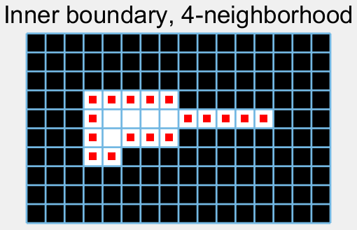
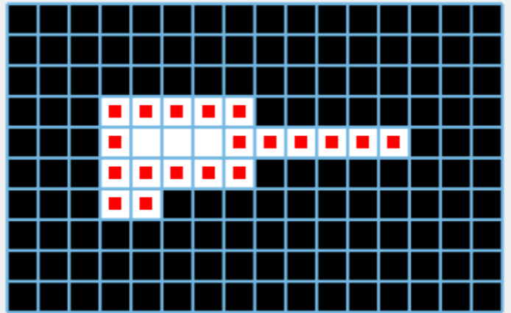
区域与边界
图像中每一个连通集构成一个区域，图像可认为是由多个区域组成。
区域R的边界是R中与R的补集中的像素相邻的一组像素
若像素p的任意邻域内有属于R的像素也有不属于R的像素，则像素p称为R的边界像素。R的边界像素的全体称为R的边界。
4-邻接与8-邻接的连通集边界
Notes:
连通性是描述区域和边界的重要概念
图像中每一个连通集构成一个区域，图像可认为是由多个区域组成。区域的边界也称为区域的轮廓，它将区域与其他区域分开。
开区域连同它的边界一起称为闭区域。

Slide 20
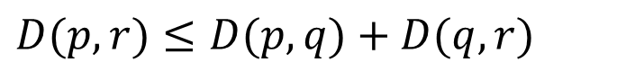
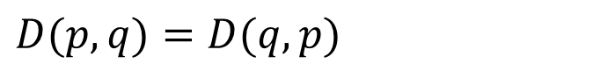
数字图像基础
Digital Image Fundamentals
距离测度
对于坐标分别为(x, y)，(u, v)，(s, t)的像素p，q，r，如果函数D满足下列条件，则称函数D是距离函数或度量
1)
(正定性：两点之间距离大于等于0)
2)
(对称性：距离与方向无关)
3)
(三角不等式：两点之间直线距离最短)
$$D(p,q)≥0\begin{matrix}\end{matrix}\begin{matrix}(D(p,q)=0 & 当且仅当 & p=q)\end{matrix}$$
$$D(p,q)=D(q,p)$$
$$D(p,r)≤D(p,q)+D(q,r)$$
Notes:
画三个点，分别表示p q r
距离总是正的（两像素相同，距离为零）。
距离与起、终点无关。
两像素最短距离沿直线。

Slide 21
距离度量
像素 和 之间的欧氏距离 ：
与(x,y)距离小于等于r的像素包含在以(x,y)为圆心，以r为半径的圆内。
2.24
2.00
2
2.24
2.24
1.41
1
1.41
2.24
2
1
0
1
2
2.24
1.41
1
1.41
2.24
2.24
2
2.24
到中心像素的欧氏距离

Slide 22
距离度量
像素 和 之间的 距离 ，也称为街区距离：
与(x,y)距离小于等于r的像素形成菱形。
2.00
2
2
1
2
具有D₄ = 1的像素是(x,y)的4邻域。
2
1
0
1
2
2
1
2
2
到中心像素的 距离
Notes:
与点(x,y) （中心点）D4距离小于等于2的像素，形成下列常数距离的轮廓。等距离的像素组成同心的菱形，
具有D4 = 1的像素是(x,y)的4-邻域。

Slide 23
距离度量
像素 和 之间的 距离 ，也称为棋盘距离：
与(x,y)距离小于等于r的像素形成正方形。
2
2
2.00
2
2
2
2
1
1
1
2
具有D₈ = 1的像素是(x,y)的8邻域。
2
1
0
1
2
2
1
1
1
2
2
2
2
2
2
到中心像素的 距离
Notes:
具有D8 = 1的像素是(x,y)的8-邻域。

Slide 24
图像增强
目标：对图像的突出感兴趣的特征或者抑制不需要的特征，使图像处理更适合特定的应用。
处理：噪声去除、边缘增强、对比度提高、亮度增加等。
图像增强是一个主观过程，不存在通用的数学模型。
Notes:
应用：显示、打印、印刷、识别、分析等。
噪声去除、边缘增强、对比度提高、亮度增加、改善颜色效果、改善灰度层次等。
— 通常与改善视觉效果一致。
当以人类视觉解释为目的时，依据观察者的主观判断作为图像质量评价标准；
当以机器识别为目的时，依据是否有助于机器识别作为图像质量评价标准。

Slide 25
图像增强技术分类
Techniques of Image Enforcement
图像增强
空域增强
频域增强
点处理
邻域处理
高通
低通
带通
（带阻）
灰度级变换
直方图处理
算术运算
空域滤波
单幅图像
多幅图像
平滑处理
锐化处理

Slide 26
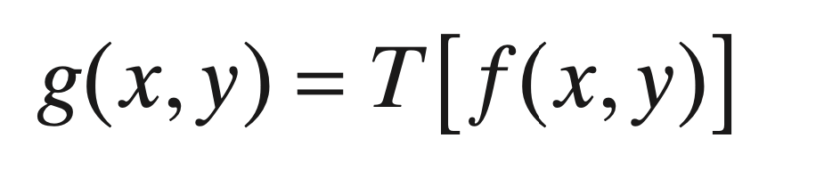
空间域图像增强
Image Enhancement in Spatial Spaces
图像在空间域处理方法
点处理：灰度变换，直方图处理
在图像的单个像素上操作
主要以对比度和阈值处理为目的
邻域处理：空间滤波
针对一个像素的邻域来进行处理
Notes:
而在本节课中，我们主要学习的是灰度变换的处理方法

Slide 27
邻域处理
输出图像的像素值 是以像素 为中心的邻域内所有像素值的函数：
式中， 表示以像素 为中心的邻域像素集合。
空域滤波方法属于邻域处理，包括空域图像平滑和空域图像锐化等。
Notes:
而在本节课中，我们主要学习的是灰度变换的处理方法

Slide 28
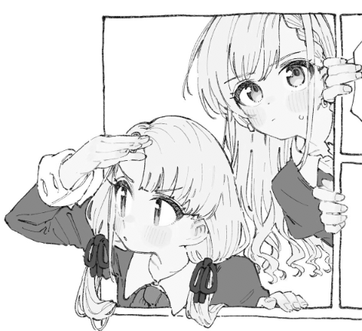
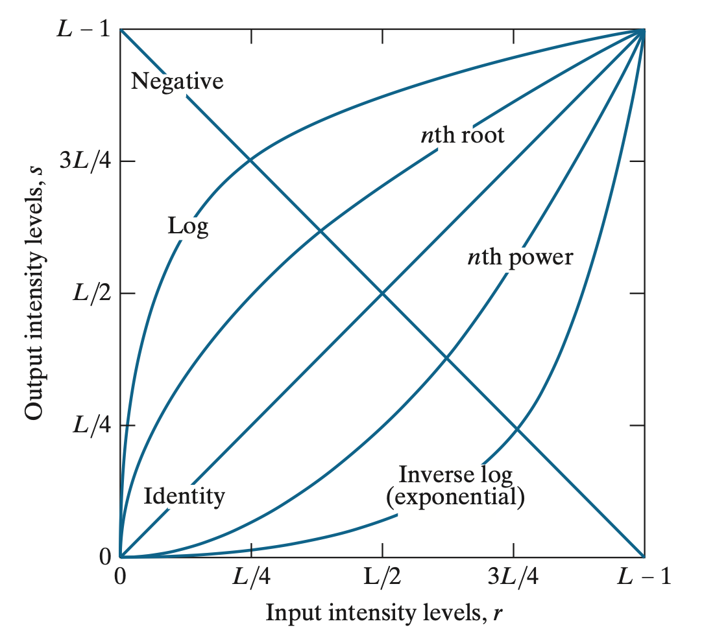
灰度变换
Intensity Transformation
恒等变换
s = r

Slide 29
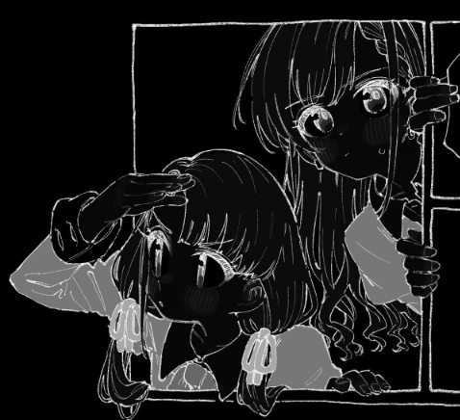
灰度变换
Intensity Transformation
图像反转
s = L-1-r

Slide 30
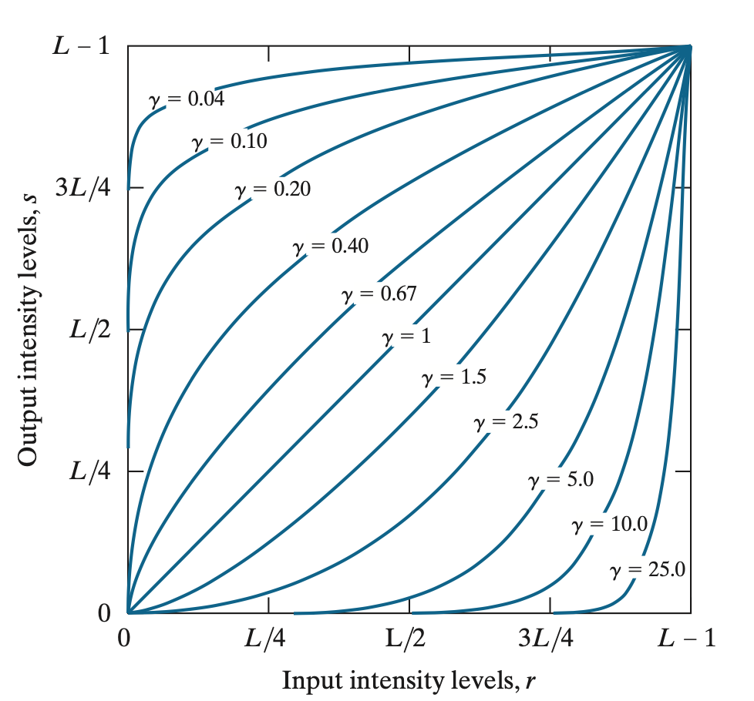
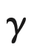
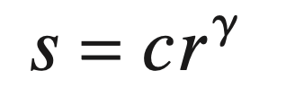
灰度变换
Intensity Transformation
幂律（伽马）变换
当 < 1时：
画面变亮
增大灰度动态范围
增强暗部细节
当 > 1时：
画面变暗
增强亮部细节

Slide 31
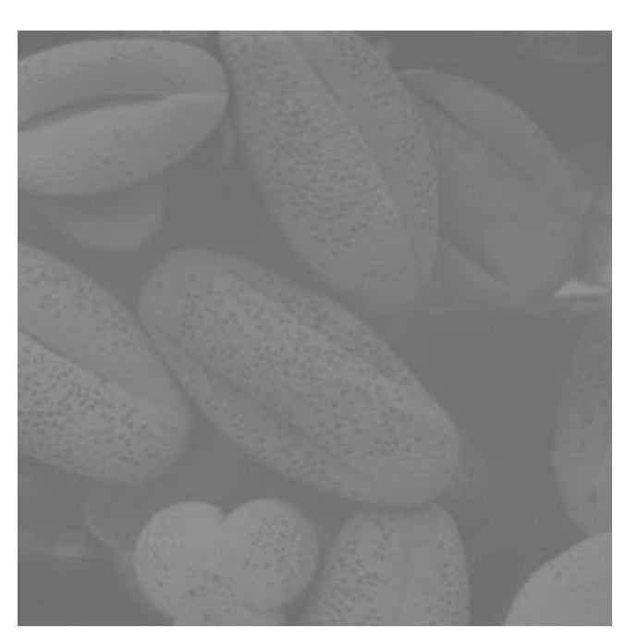
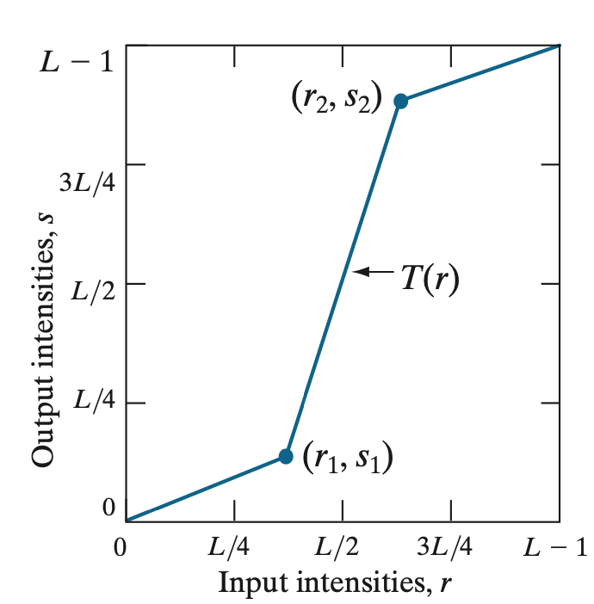
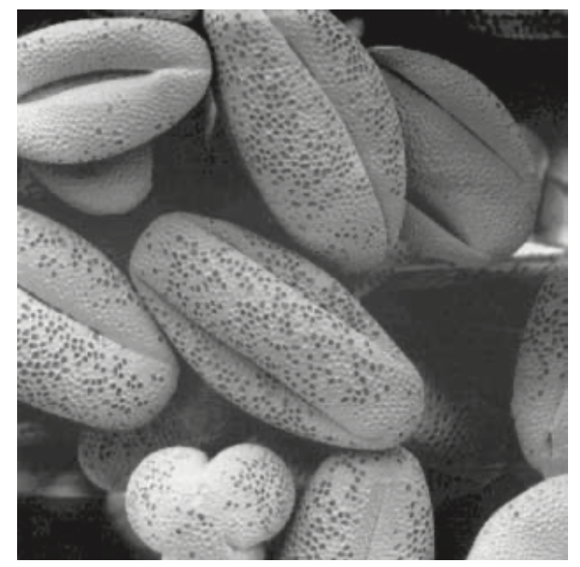
灰度变换
Intensity Transformation
分段线性变换
对比拉伸函数
Notes:
图3.10c 突出对比度，参见本子

Slide 32
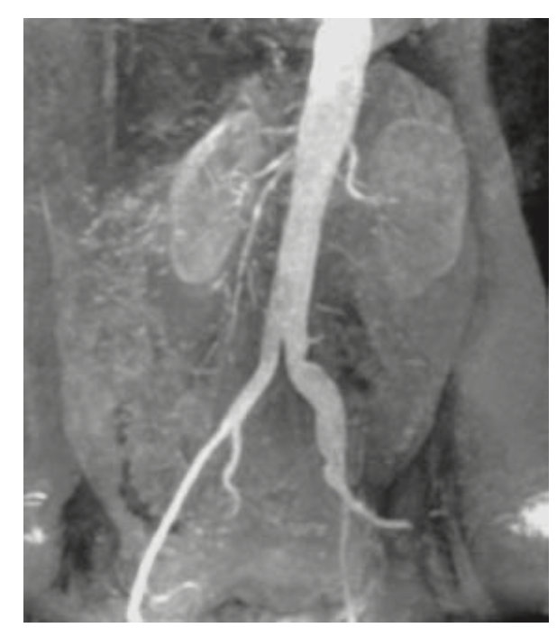
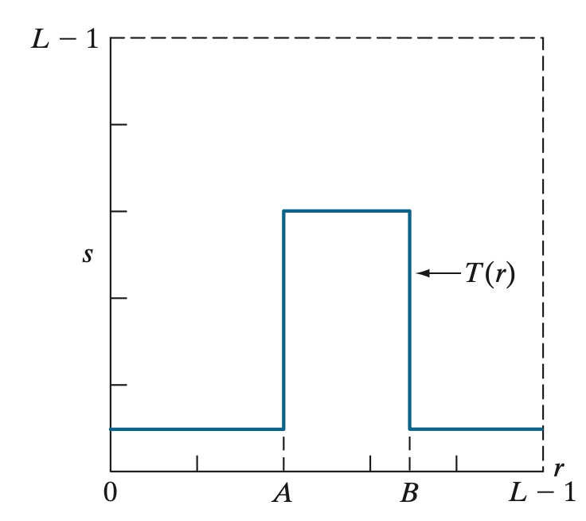
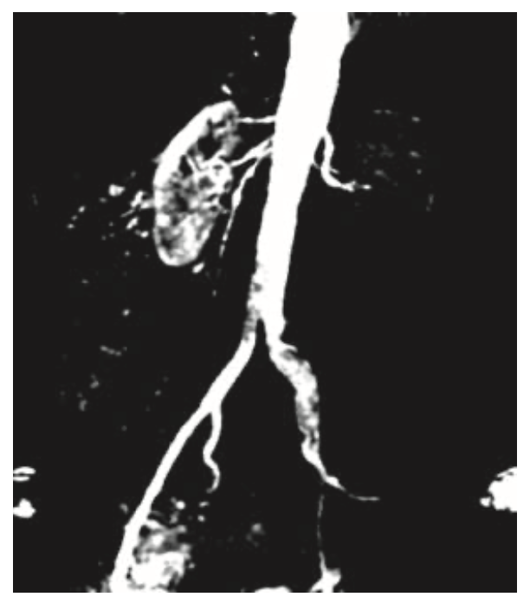
灰度变换
Intensity Transformation
分段线性变换
灰度级分级
Notes:
突出A到B这个区间的灰度，其它灰度都变暗了

Slide 33
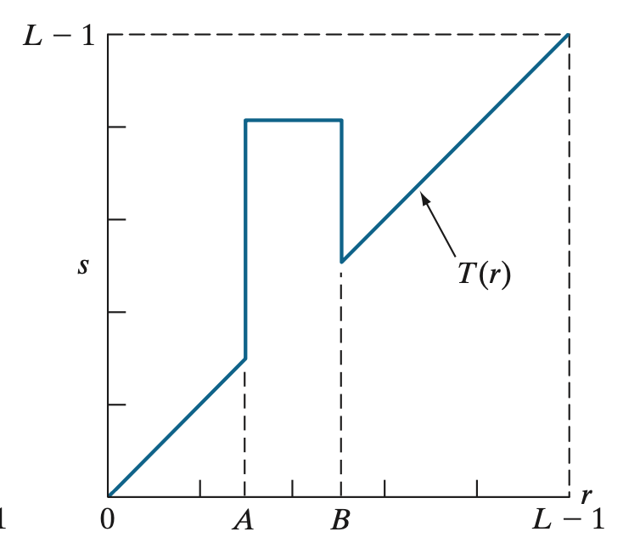
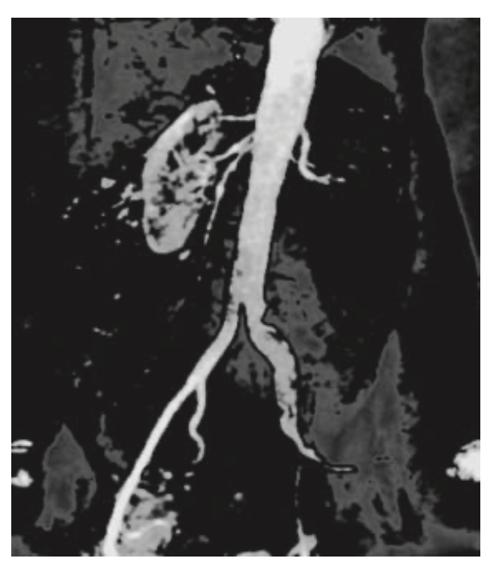
灰度变换
Intensity Transformation
分段线性变换
灰度级分级

Slide 34
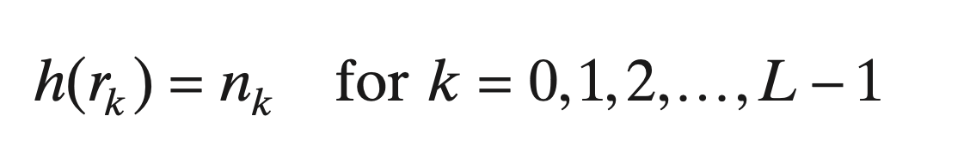
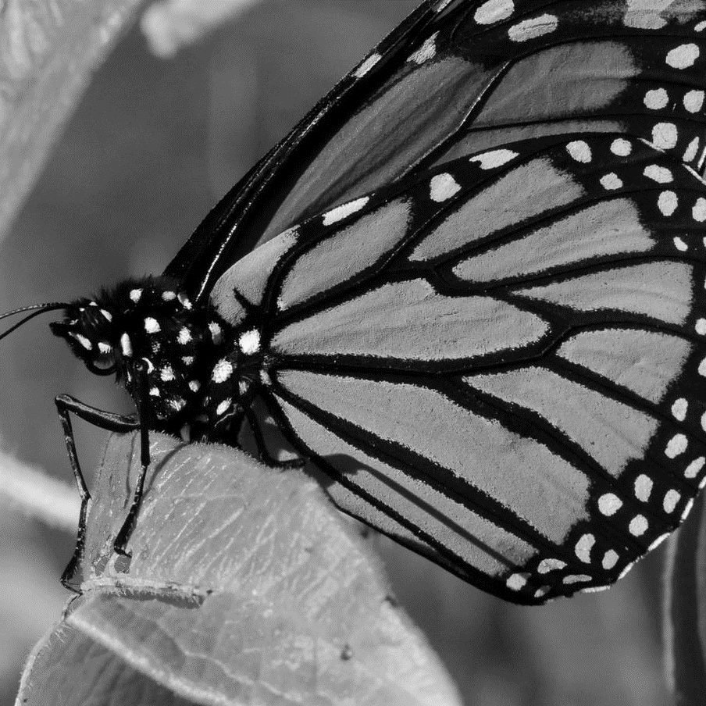
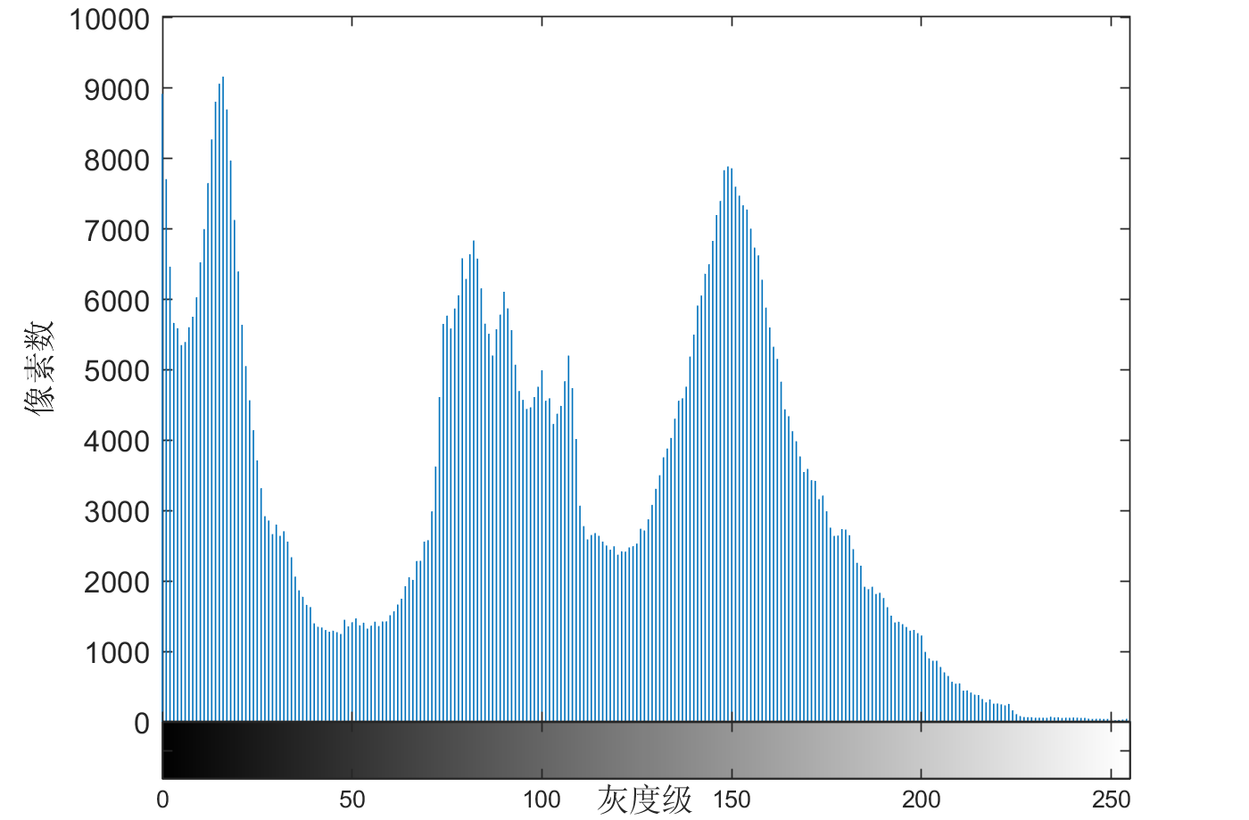
直方图变换
Histogram Processing
直方图定义（离散函数）
数字图像的灰度范围[0, L-1]，L表示灰度级
r_{k}是数字图像中第k个灰度级
n_{k}是图像中灰度级为r_{k}的像素个数
Notes:
可以展示一下手机相册

Slide 35
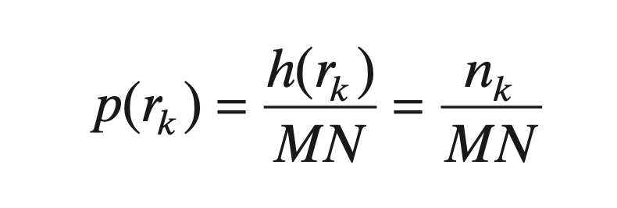
直方图变换
Histogram Processing
归一化后的概率直方图
数字图像的灰度范围[0, L-1]
r_{k}是数字图像中第k个灰度级
n_{k}是图像中灰度级为r_{k}的像素数量
M，N分别是数字图像像素的行数和列数
Notes:
由于每个数字图像的大小不一样，像素的个数也不一样，用这样的直方图定义比较所有的数字图像显然是不公平的，因此要针对图像的像素数目与图像大小进行归一化。

Slide 36
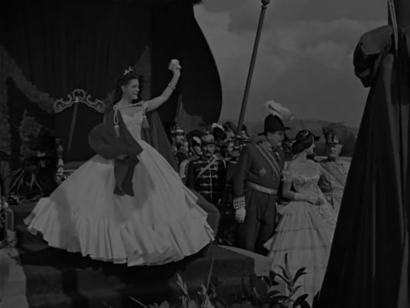
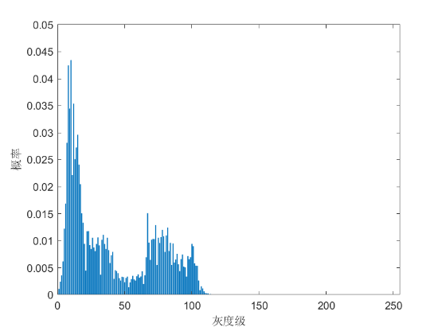
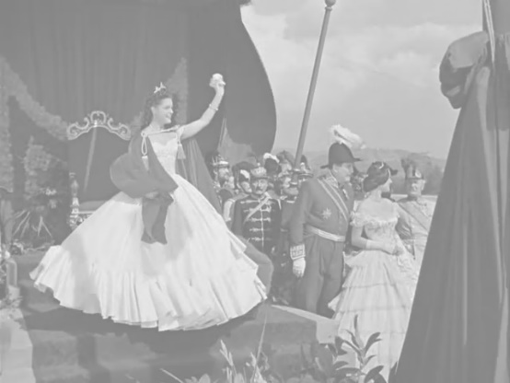
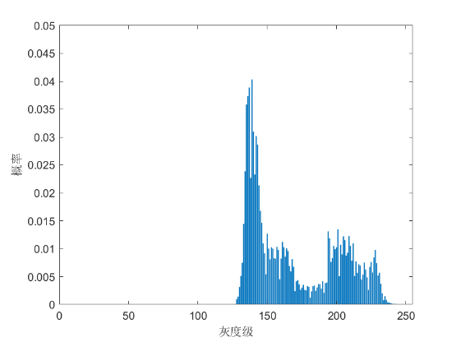
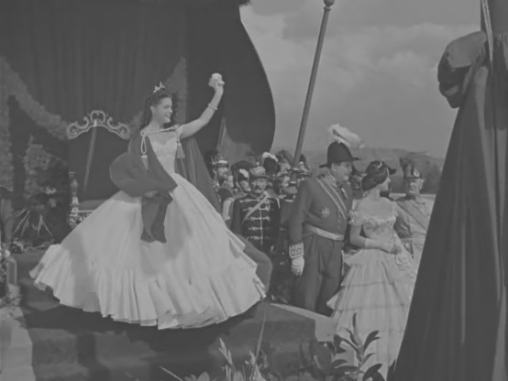
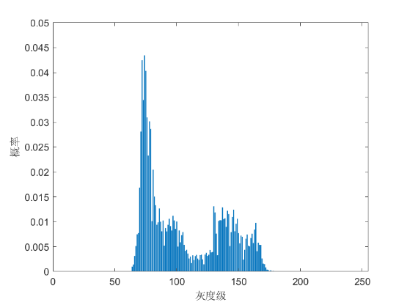
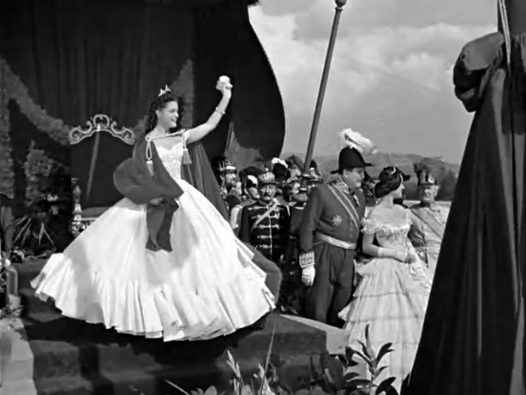
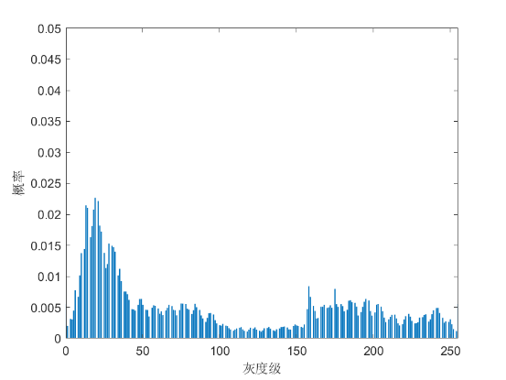
直方图主要性质（1）
由直方图可看出图像的整体性质，判断一幅图像是否合理利用全部可能的灰度级。
暗图像
亮图像
低对比度图像
高对比度图像
Notes:
由直方图可看出图像的整体性质。

Slide 37
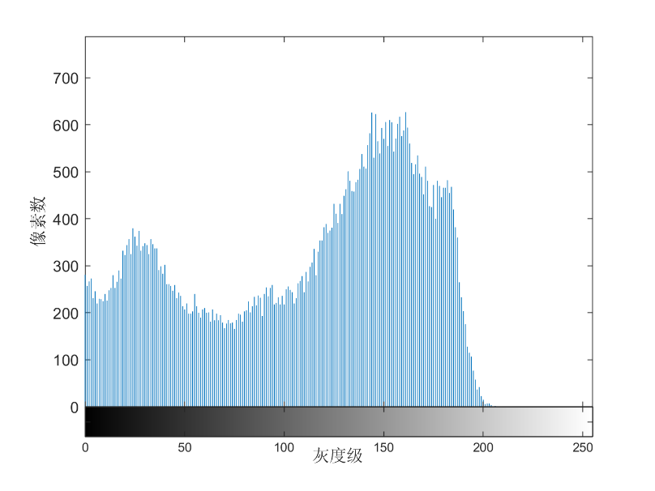
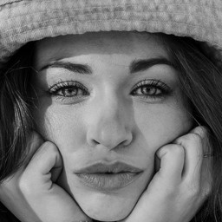
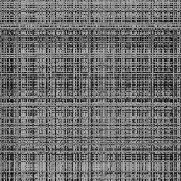
直方图主要性质（2）
直方图仅统计不同灰度值的像素数，或者出现的概率，而无法提供那些具有同一灰度像素的空间位置等其他信息。
不同图像可能具有同样的直方图，图像与直方图之间是多对一的映射关系。
行列置换
Notes:
图像各像素的灰度值是具有二维位置信息的，而直方图只统计某一灰度值的像素有多少，占全部像素的比例是多少，而对那些具有同一灰度的像素在图像中占什么位置则一无所知，不同图像可能具有同样的直方图。

Slide 38
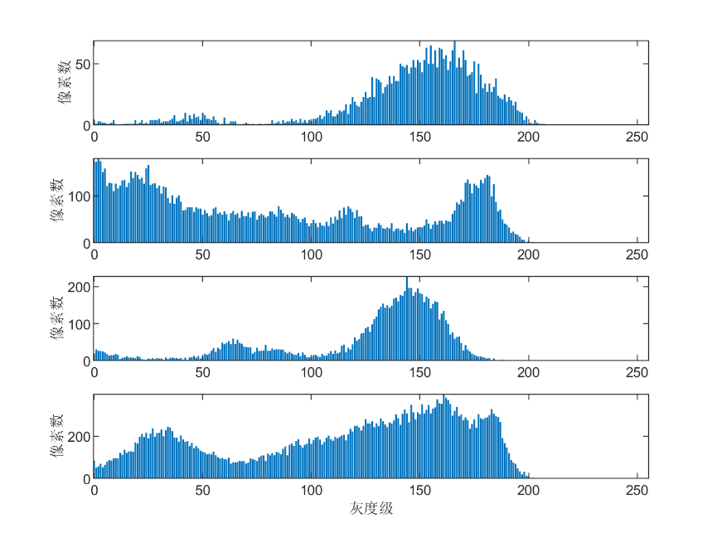
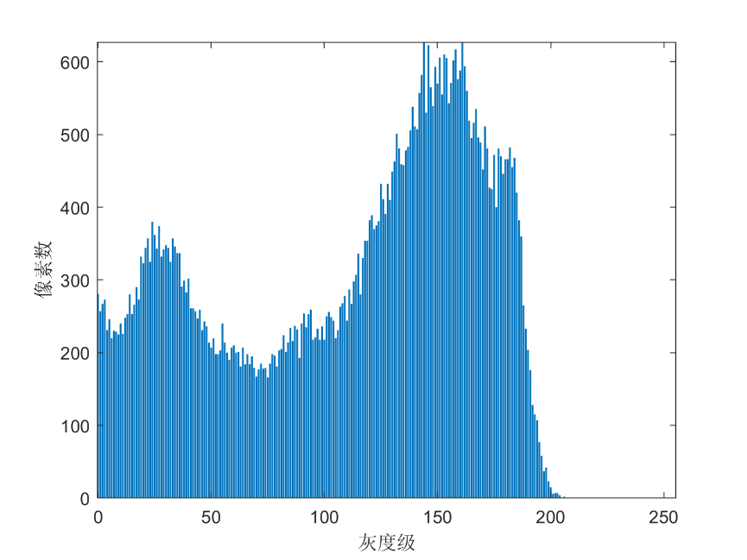
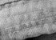
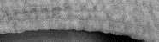

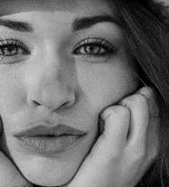
直方图主要性质（3）
直方图具有可叠加性，将图像分为区域，各个区域都可分别统计直方图，原图像的总直方图为各个区域直方图之和。
Notes:
Integral histogram: H(x,y) represent the histogram of a window whose right-bottom corner is (x,y).

Slide 39
直方图主要应用（1）
由直方图可看出图像的整体性质，判断一幅图像是否合理利用全部可能的灰度级。
暗图像
亮图像
低对比度图像
高对比度图像
Notes:
由直方图可看出图像的整体性质。

Slide 40
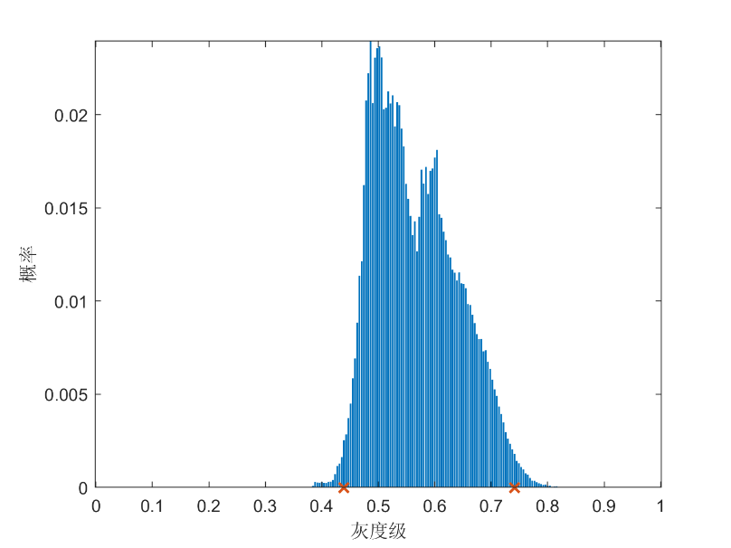
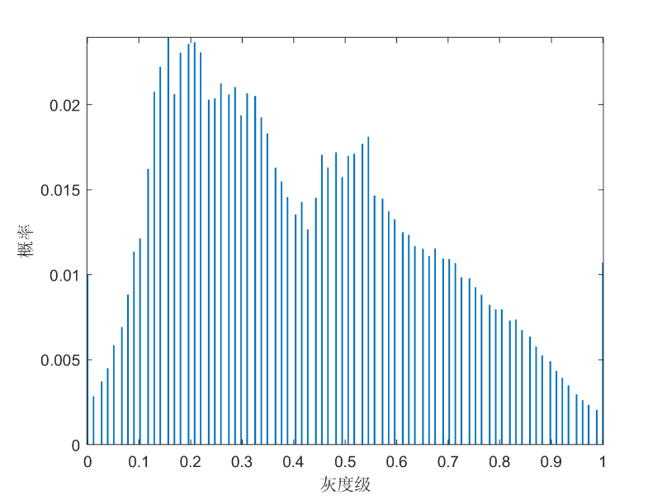
直方图主要应用（2）
图像的视觉效果与其直方图之间存在对应关系，处理直方图可以起到图像增强的作用。
直方图均衡化
直方图规定化
直方图拉伸
直方图拉伸
Notes:
改变直方图的形状对图像产生对应的影响。
Image Enhancement
Histogram equalization
Histogram stretching
Histogram matching

Slide 41
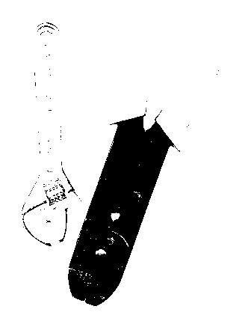


直方图主要应用（3）
利用直方图可在图像分割中确定合适的阈值，并能够根据直方图对区域进行像素数统计。
Original
Histogram
21
50
75
Threshold = 21
Threshold = 50
Threshold = 75

Slide 42


直方图主要应用（4）
直方图作为特征，用于目标识别任务。
Notes:
In many cases histograms are needed for local areas in an image
Histogram-based image distance

Slide 43
累积直方图
Histogram
Normalized Histogram
累积直方图一定是单调递增的，且 。
Accumulated Histogram

Slide 44
直方图处理
直方图均衡化
通过灰度级变换将输入图像转换为具有均匀分布直方图的图像
直方图规定化
通过灰度级变换将输入图像转换为具有特定分布直方图的图像

Slide 45
直方图均衡化
直方图均衡化的目的是将直方图的灰度级概率分布变换为均匀分布。
p(s_{k})
s_{k}
效果：增加像素灰度值的动态范围，增强图像的整体对比度。
Notes:
直方图均衡化将原图像的直方图变换为均匀分布的直方图
通过灰度级变换s = T(r)，使变换后的图像直方图具有较宽的灰度级范围，且分布较为平坦。

Slide 46
直方图规定化
根据指定的函数或用交互图形产生的特定形状的直方图，确定一个灰度级变换T(r)，使由T产生的新直方图符合指定的直方图。
直方图规定化是将具有已知直方图的图像变换为具有某种特定形状直方图或者用户交互指定形状直方图的图像，也称为直方图匹配。

Slide 47
空域图像增强
空域图像增强分为点处理和邻域处理。
点处理：对图像中任意像素的增强仅依赖于该像素的灰度级。
邻域处理：对图像中任意像素的增强，作用于该像素邻域内的所有像素。

Slide 48
空间滤波
空域滤波的分类
按数学形态分类
按处理效果分类
空间滤波
线性滤波
非线性滤波
统计排序
（加权）平均模板
差分模板
中值
最大值
最小值
平滑滤波
锐化滤波
Notes:
空域滤波分为线性滤波和非线性滤波，线性空域滤波与频域滤波存在一一对应的关系。

Slide 49

平滑空间滤波器
Smoothing Spatial Filters
平滑滤波
加权平滑滤波
线性平滑滤波
均值平滑滤波
高斯平滑滤波
边缘保持平滑滤波（非线性）
非局部平滑滤波（非线性）
中值滤波（非线性）
统计排序滤波
自适应中值滤波
α裁剪均值滤波
锐化滤波
一阶差分滤波
梯度算子
二阶差分滤波
拉普拉斯算子
本课程讲授的内容

Slide 50


平滑空间滤波器
Smoothing Spatial Filters
图像平滑的主要作用
模糊
提取较大的目标前，平滑干扰的细节和纹理
连接中断的线段和曲线
平滑化处理，恢复过锐化的图像
艺术效果
降低噪声
Notes:
主要分为线性平滑滤波和非线性平滑滤波
（阴影、软边、朦胧效果）

Slide 51
平滑空间滤波器
Smoothing Spatial Filters
平滑空间滤波器
对邻域内的像素的简单平均值
又称为均值滤波器
平滑空间滤波器主要功能
模糊处理
降低噪声

Slide 52
线性平滑滤波
线性平滑模板特征
权系数全为正值
且系数之和等于1，不会增加总体灰度程度。
线性空域平滑等效于频域低通滤波。
均值平滑模板（最简单）
加权平均模板（更有效）
1
1
1
1
2
1
1/9 ×
1
1
1
1/16 ×
2
4
2
1
1
1
1
2
1
Notes:
线性滤波的实现是将空域模板对应邻域内像素的加权灰度值作为邻域内中心像素的响应输出。

Slide 53
线性平滑滤波—加权平均模板
模板不同位置对应的像素具有不同的权系数，中心权系数大，周围权系数小
最常用的是高斯平滑模板
0.5
0.5
0.5
0.5
0.5
1
2
1
0.5
1
1
1
0.5
1/16 ×
2
4
2
1/17 ×
0.5
1
1
1
0.5
1
2
1
0.5
1
1
1
0.5
0.5
0.5
0.5
0.5
0.5
3×3高斯平滑模板
5×5高斯平滑模板
Notes:
由于对于模板中心对应像素的响应输出，中心像素的灰度值比周围像素的灰度值更重要，因而给模板中心对应的像素赋予最大的权系数，随着模板对应的像素到中心位置的距离增大而减小权系数。
More effective smoothing filters can be generated by allowing different pixels in the neighborhood different weights in the averaging function
Often referred to as a weighted averaging
Pixels closer to the central pixel are more important
根据空域中低通冲激响应函数的图形来设计模板的系数

Slide 54
非线性平滑滤波—中值滤波
中值滤波是用模板对应的邻域内像素的中间灰度值作为输出值。
设 表示以像素 为中心的邻域像素集合，中值滤波在该像素处的输出 为
式中， 表示中间值查找操作。

Slide 55

中值滤波—椒盐噪声
椒盐噪声的产生主要源于CCD的坏点或者远距离传输的脉冲干扰。
脉冲干扰通常比图像信号的强度大，在图像中脉冲噪声总是数字化为最大值（纯黑或纯白）。
脉冲噪声以孤立的黑白像素叠加在图像上，在图像处理中称为椒盐噪声
值为0的“黑”像素称为椒噪声
值为255的“白”像素称为盐噪声。

Slide 56
锐化空间滤波器
Sharpening Spatial Filters
平滑空间滤波器
模糊图片，减弱图片中的灰度变化
用空间平均求和的方法表示
锐化空间滤波器
突出图片中的灰度过度部分
用空间微分（求差值）的方法表示

Slide 57
灰度变化与差分
一阶差分算子
利用图像梯度突出边缘和细节；
主要用于图像的边缘检测；
二阶差分算子
双响应，若取绝对值，则造成双边缘。
过零点定位图像中的边缘，一般不用于边缘检测；
线性算子，通过线性算子提取的边缘和细节叠加在原图像上，主要用于图像的边缘增强。

Slide 58

锐化空间滤波器
Sharpening Spatial Filters
二维函数 f(x,y) 二阶导数锐化图像——拉普拉斯
对应的拉普拉斯核

Slide 59

离散傅立叶变换的频谱分布
频谱是信号在频域中的表示，反映图像的幅度和相位随频率的分布情况。
Notes:
频谱是一种在频域中描述图像特征的方法，反映了图像的幅度和相位随频率的分布情况。
通过傅里叶变换将信号从时域、空域转换到频域。包括不同频率成分对应的振幅和相位。

Slide 60
离散傅立叶变换的频谱分布
图像的低频成分反映在傅里叶谱的4个角部分。
由于图像具有很强的空域相关性，相邻像素一般具有相同或相近的灰度值，反映在频域中就是图像的能量主要集中于低频成分，4个角部分的幅度较大。
Notes:
图像的傅里叶谱关于原点对称

Slide 61
离散傅立叶变换的频谱分布
中心移位变换是将直流成分移动到频谱 的中心 ，便于观察频谱分布以及频域滤波等频域处理与分析。
二维离散傅里叶谱的频率成分分布图
Notes:
通常情况下，图像具有很强的空域相关性，换句话说，相邻像素一般具有相同或相近的灰度值，反映在频域中就是图像的能量主要集中于低频成分。

Slide 62
离散傅立叶变换的幅频特性
傅里叶变换的频率成分与图像的灰度变化率的关系
图像中灰度平坦或灰度变化缓慢的区域，对应频谱的低频成分，频谱的低频成分取决于图像中灰度的总体分布；
图像中灰度突变或灰度变化快速的区域，对应频谱的高频成分，频谱的高频成分取决于图像中的边缘和细节。
Notes:
频谱是一种在频域中描述图像特征的方法，反映了图像的幅度和相位随频率的分布情况。
通过傅里叶变换将信号从时域、空域转换到频域。包括不同频率成分对应的振幅和相位。
低频成分与灰度平坦或灰度变化缓慢的区域关联；
高频成分与灰度突变或灰度变化快速的区域关联，图像边缘、细节和纹理具有高频成分特征。

Slide 63
频率域滤波基础
Frequency Domain Filtering
假定原图像为f(x，y)，经傅立叶变换为F(u，v)。频率域增强就是选择合适的滤波器H(u,v)对F(u,v)的频谱成分进行处理，然后经逆傅立叶变换得到增强的图像g(x,y)。
频率域增强的一般过程如下：
变换
滤波
反变换
f(x,y)
F(u,v)
G(u,v)
g(x,y)
DFT
乘H(u,v)
IDFT
G(u,v)=H(u,v)F(u,v)
因此：频域滤波处理的关键是选取合适的滤波器函数 H(u,v) !

Slide 64



低通滤波器平滑图像
Lowpass Frequency Domain Filters
理想低通滤波器示意图
通过包含原图像的功率谱来确立截止频率

Slide 65

低通滤波器平滑图像
Lowpass Frequency Domain Filters
高斯低通滤波器示意图

Slide 66


低通滤波器平滑图像
Lowpass Frequency Domain Filters
巴特沃斯低通滤波器
巴特沃斯低通滤波器示意图

Slide 67
数字图像处理
Digital Image Processing
高通滤波器锐化图像

Slide 68




高通滤波器锐化图像
Highpass Frequency Domain Filters
低通滤波器对应的高斯滤波器
理想高通滤波器
高斯高通滤波器
巴特沃斯高通滤波器

Slide 69
图像退化/复原模型
Degradation/Restoration Model
图像增强与图像复原的区别
图像增强
增强图像中的有用信息，改善图像的视觉效果
是一个主观的过程
图像复原
利用图像退化的先验知识，恢复被退化的图像
是一个客观的过程

Slide 70

图像退化/复原模型
Degradation/Restoration Model
图像在采集、传输和处理的过程中，由于成像系统、记录设备、传输介质和后期处理的原因，造成图像质量下降，称为图像降质。
Notes:
The distortion is due to
Image degradation in sensing environment e.g. random atmospheric turbulence
Noisy degradation from sensor noise.
Blurring degradation due to sensors
e.g. camera motion or out-of-focus
Geometric distortion
e.g. earth photos taken by a camera in a satellite

Slide 71


图像退化/复原模型
Degradation/Restoration Model
图像退化/复原模型
f(x,y)：原图像
g(x,y)：退化后的图像，经历退化函数&加性噪声
(x,y)：复原后的图像
退化函数
复原滤波器
噪声
图像退化
图像复原
g(x,y)=H[f(x,y)]+η(x,y)

Slide 72


图像退化/复原模型
Degradation/Restoration Model
图像退化/复原模型
图像复原是指根据对图像降质成因的知识，建立降质模型，从客观的角度对降质图像进行处理，尽可能恢复原图像
退化函数
复原滤波器
噪声
图像退化
图像复原

Slide 73




噪声模型
Noise Models
高斯噪声
z：图像的灰度值
：z的平均灰度值
$σ$：z的标准差
p(z)：灰度z出现的概率

Slide 74





噪声模型
Noise Models
瑞利噪声
z：图像的灰度值
：z的平均灰度值
$σ$：z的标准差
p(z)：灰度z出现的概率
距离成像的过程中噪声，例如超声成像，声波在微结构组织的散射所引起的相干干涉噪声

Slide 75





噪声模型
Noise Models
伽马噪声
z：图像的灰度值
：z的平均灰度值
$σ$：z的标准差
p(z)：灰度z出现的概率
激光成像的过程中噪声

Slide 76




噪声模型
Noise Models
指数噪声
z：图像的灰度值
：z的平均灰度值
$σ$：z的标准差
p(z)：灰度z出现的概率
激光成像的过程中噪声

Slide 77




噪声模型
Noise Models
均匀噪声
z：图像的灰度值
：z的平均灰度值
$σ$：z的标准差
p(z)：灰度z出现的概率
量化过程中噪声

Slide 78




噪声模型
Noise Models
椒盐噪声
z：图像的灰度值
：z的平均灰度值
$σ$：z的标准差
p(z)：灰度z出现的概率
脉冲噪声，传感器坏点，大幅度电磁干扰等

Slide 79

噪声复原
Restoration from noise only
均值滤波器
算术平均滤波器
S_{xy}：以(x,y)为中心的像素邻域
邻域中的长和宽分别为m个像素和n个像素
优势：计算方便快捷
缺点：导致图像模糊

Slide 80

噪声复原
Restoration from noise only
均值滤波器
几何均值滤波器
S_{xy}：以(x,y)为中心的像素邻域
邻域中的长和宽分别为m个像素和n个像素
优势：与算术平均滤波相比，几何均值滤波更能保存图像的细节信息
缺点：乘积、开方的计算复杂度高

Slide 81

噪声复原
Restoration from noise only
均值滤波器
谐波平均滤波器
S_{xy}：以(x,y)为中心的像素邻域
邻域中的长和宽分别为m个像素和n个像素
可以处理盐粒噪声、高斯噪声以及其他噪声，但不能处理胡椒噪声
Notes:
差不多是算术均值滤波的倒数
胡椒噪声的g(r,c)=0，所以谐波不能用。

Slide 82

噪声复原
Restoration from noise only
均值滤波器
反谐波平均滤波器
S_{xy}：以(x,y)为中心的像素邻域
邻域中的长和宽分别为m个像素和n个像素
Q：滤波器的阶数

Slide 83
噪声复原
Restoration from noise only
均值滤波器
反谐波平均滤波器
当Q > 0 时，滤波器消除胡椒噪声
当Q < 0 时，滤波器消除盐粒噪声
当Q = 0 时，滤波器简化为算术平均滤波器
当Q = －1 时，滤波器简化为谐波平均滤波器

Slide 84

噪声复原
Restoration from noise only
统计排序滤波器
中值滤波器
S_{xy}：以(x,y)为中心的像素邻域
邻域内所有像素灰度值进行排序，输出居于中间值的像素值
优势：可以有效的降低随机噪声、椒盐噪声，且模糊度较小

Slide 85


噪声复原
Restoration from noise only
统计排序滤波器
最大值滤波器
寻找图像中的最亮点，因此可以降低胡椒噪声
最小值滤波器
寻找图像中的最暗点，因此可以降低盐粒噪声

Slide 86

噪声复原
Restoration from noise only
统计排序滤波器
中点滤波器
是统计排序滤波器与均值滤波器的结合
适用于随机分布的噪声（高斯、均值噪声）
Notes:
强调与中值滤波器的不同

Slide 87

噪声复原
Restoration from noise only
统计排序滤波器
修正阿尔法均值滤波器
在邻域S_{xy}中删除d/2个最低灰度值、d/2个最高灰度值
g_{R}(r,c)表示S_{xy}中剩下的mn-d个像素
修正阿尔法均值滤波器表示剩下的mn-d个像素的平均灰度值

Slide 88
噪声复原
Restoration from noise only
统计排序滤波器
修正阿尔法均值滤波器
d的取值范围为[0, mn－1]
当d = 0 时，修正阿尔法均值滤波器简化为算术平均滤波器
当d = mn－1 时，修正阿尔法均值滤波器简化为中值滤波器
适用于多种混合噪声（高斯、椒盐噪声）

Slide 89

估计退化函数
Estimating the Degradation Function
估计图像复原中的退化函数$ℋ$
观察法
从图像信号很强的区域采集信息
一般只能进行比较简单的估计
实验法
当实验设备与退化图像的设备相似时，通过设置系统参数获取类似的退化图像
建模法
根据不同设备环境的特性建立退化模型
需要一定的先验知识，具有较强的针对性
Notes:
在实际的操作中想要剔除退化函数并不容易，需要对退化函数进行估计
观察法：信号强：高对比度区域

Slide 90


高斯模糊点扩散函数
高斯模糊是许多光学成像系统最常见的降质函数，标准差为 的高斯模糊的点扩散函数定义为
长时间暴露在大气中会造成这种模糊。
点扩散函数h(x,y)
频率响应函数H(u,v)
高斯模糊的点扩散函数及其频率响应函数
Notes:
在线性模型中，点扩散函数是对图像中的模糊进行建模。

Slide 91


散焦模糊
散焦模糊是光学仪器的聚焦不准造成的模糊，半径为r的散焦模糊的点扩散函数定义为
光学系统散焦的PSF是一个均匀分布的圆形光斑。
点扩散函数h(x,y)
频率响应函数H(u,v)
散焦模糊的点扩散函数及其频率响应函数

Slide 92


运动模糊
运动模糊是成像仪器或物体在移动中曝光造成的模糊，方向角度为 、运动距离为d个像素的运动模糊点扩散函数定义为
物体与成像系统相对运动的PSF是一个均匀分布的角度为 的带状光斑。
点扩散函数h(x,y)
频率响应函数H(u,v)
运动模糊的点扩散函数及其频率响应函数

Slide 93
数字图像复原
Digital Image Restoration
图像复原中处理退化函数常用的方法包括：
直接逆滤波
维纳滤波
几何均值滤波
Notes:
逆滤波是最简单的复原方法

Slide 94


数字图像复原
Digital Image Restoration
直接逆滤波
在已知退化函数$ℋ$的情况下，对图像进行复原
G(u,v)：退化后图像的傅里叶变换
H(u,v)：退化函数（空间退化后的傅里叶变换）
$\hat{F}$(u,v)：对原图像的一个估计的傅里叶变换
Notes:
逆滤波是最简单的复原方法

Slide 95

数字图像复原
Digital Image Restoration
直接逆滤波
在已知退化函数$ℋ$的情况下，对图像进行复原
考虑到图像中的噪声因素N(u,v)
意味着
直接逆滤波无法准确复原图像，尤其当退化函数H(u,v)很小时

Slide 96
数字图像复原
Digital Image Restoration
直接逆滤波
直接逆滤波无法准确复原图像，尤其当退化函数H(u,v)很小时
通常， H(u,v)在靠近原点H(0,0)处值比较大，在远离原点H(0,0)处值比较小
解决方法：只在靠近原点处进行直接逆滤波，其他地方采用其它滤波手段

Slide 97
加法混色法
加法混色
原色: RGB
二次色: CMY
白色 = R + G + B
可视化如右图，显示器
青色= 绿 + 蓝
品红= 红 + 蓝
黄色 = 红 + 绿
加法混色
Notes:
红色、绿色、蓝色称为光的三原色或加法三原色。
将光的三原色按照不同的比例叠加，可以合成各种不同颜色的光。
颜色越混合越亮，电视画面应用加法混色原理制作。

Slide 98
减法混色法
减法混色
原色: CMY
二次色: RGB
黑色: C + M + Y
印刷行业，黑色CMY+K
思考
减法混色
Notes:
青色、品红、黄色称为颜料三原色或减法三原色。
将不同比例的减法三原色混合成不同颜色。
颜色越混合越暗，颜料三原色的混色广泛应用在绘画和印刷领域中。

Slide 99

透射光减色成像原理
透明滤镜只能透过自身的颜色，吸收其他光线。
=
入射白光
品红滤镜减去绿色
青色滤镜减去红色
获得蓝色光
Notes:
Filters work by absorbing part of the white light sent through them.
A colored filter subtracts certain colors by absorption and transmits the rest

Slide 100

透射光减色成像原理
=
入射白光
青色滤镜减去红色
黄色滤镜减去蓝色
获得绿色
=
入射白光
品红滤镜减去绿色
黄色滤镜减去蓝色
获得红色
Notes:
透射光减色成像原理
透明滤镜只能透过自身的颜色，透明滤镜或颜料吸收光线形成各种颜色实际上就是减法混色。

Slide 101
反射光减色成像原理
彩色颜料印刷在白纸上的成色原理与重叠彩色滤镜类似。
彩色打印机、印刷机的墨水、油墨都是半透明的，光线穿透颜料再被白纸反射，每一种颜料只能透过并反射自身的颜色。
White in
White in
Magenta out
Green out
绿色颜料表面吸收红-蓝色
品红颜料表面吸收绿色
Notes:
将彩色颜料印刷在白纸上的成色原理与重叠彩色滤镜类似。彩色打印机、印刷机的墨水、油墨都是半透明的，光线穿透颜料再被白纸反射，每一种颜料只能透过并反射自身的颜色
Colored surfaces subtract certain colors by absorbing them, while reflecting others

Slide 102
反射光减色成像原理
品红色表面上的绿光看起来是无色的，因为绿色被吸收了。
绿色表面上的品红色表看起来无色，因为品红色表被吸收了。
Magenta in
Green in
No color
No color
绿色颜料表面吸收红-蓝色
品红颜料表面吸收绿色

Slide 103
颜色空间
颜色空间是表示颜色的空间坐标系，建立颜色空间就是建立一个坐标系，坐标系中的每一个点表示一种颜色。
以数学的向量空间来解释，一组基向量张成三维的颜色空间，颜色空间中的任意一种颜色可用一组基向量来描述。
为了正确使用各种颜色，需要建立合适的颜色空间。
Notes:
颜色模型是描述如何用一组值表达颜色的抽象数学模型，色域是指一个色彩系统能够生成的颜色总和，色域与颜色模型一起定义了颜色空间。
为了正确使用各种颜色，就需要建立合适的颜色空间。

Slide 104







颜色空间
设备无关的颜色空间
颜色的表示方法独立于设备
设备依赖的颜色空间
各种彩色成像、显示和打印设备都有各自的颜色空间
Notes:
颜色模型是描述如何用一组值表达颜色的抽象数学模型，色域是指一个色彩系统能够生成的颜色总和，色域与颜色模型一起定义了颜色空间。
为了正确使用各种颜色，就需要建立合适的颜色空间。

Slide 105
感知均匀的色彩空间
空间中两种颜色之间的欧氏距离与感知距离成正比的颜色空间
CIE1976 L*u*v*
CIE1976 L*a*b*
Notes:
CIE, RGB, not perceptually uniform
Example with RGB
LUV was created to be perceptually uniform

Slide 106
设备依赖的颜色空间
常用的设备依赖颜色空间可分为两类：
面向硬件设备：RGB、CMY/ CMYK；
面向人类视觉系统：HSI、HSV、YUV、YCbCr、YIQ等。
RGB - 彩色显示
CMY - 彩色打印
HSI - 视觉系统

Slide 107




68 | CMY/CMYK颜色空间
CMY颜色空间依从减法混色原理，以吸收不同比例
的三原色光而形成不同的颜色。
RGB到CMY：颜色空间的转换是求补色操作
RGB与CMY换算
式中，R 、G 、B和C 、M 、Y归一化到区间 内。
青色和红色、品红和绿色、黄色和蓝色为互补色。
0-255灰度级，RGB与CMY换算时，上面公式1换成255
Notes:
等量的RGB可以变成白色

Slide 108
HSV/HSI颜色空间
面向人类视觉的颜色空间从人类视觉系统出发，用色调H、饱和度S、亮度I/V/B来描述色彩。
色调H：描述纯色的属性；
饱和度S：色彩的纯度；
亮度V/I/B/L：颜色明亮程度的量度。
色调和饱和度统称为色度，表示颜色的类别与纯度。
RGB/CMK是面向设备的，无法按照人类视觉系统描述颜色。
Notes:
在HSI颜色空间中，H表示色调，S表示饱和度，I表示亮度。
H(hue):色调，表示颜色，与波长有关，取值0-360。
S(saturation):饱和度，表示色纯度，即单色光中渗入白光的程度，取值0-1或0-100。
I(intensity):强度，表示人眼感知颜色的强弱程度，它和能量大小及人眼对不同波长的感知能力有关，取值0-1或0-100 。

Slide 109



色调对彩色图像的影响
对色调分量加上或减去一个常数，相当于图像像素的颜色沿着色度盘逆时针或顺时针方向旋转一定的角度。
原彩色图像 色调逆时针旋转180° 色调顺时针旋转120°
色调H对彩色图像的影响

Slide 110



饱和度对彩色图像的影响
增加或减小饱和度会增强或减弱图像颜色的鲜明程度，饱和度越高，表明整幅图像掺白较少，颜色越纯。
原彩色图像 饱和度增大0.5 饱和度减小0.5
饱和度S对彩色图像的影响

Slide 111



亮度对彩色图像的影响
增大或减小亮度只会增强或减弱图像的整体亮度，而不会改变图像的色度，即色调和饱和度。
原彩色图像 亮度增大0.5 亮度减小0.5
亮度V对彩色图像的影响

Slide 112
YUV和YIQ颜色空间
YUV和YIQ颜色空间是彩色电视系统的颜色编码方法
Y分量表示图像的亮度或明度信息，是黑白电视接收器惟一接收的分量；
其他两个分量表示图像的色度信息，包括色调和饱和度。

Slide 113
真彩色、 伪彩色、 假彩色
真彩色图像 ( True color )
真实反映自然界物体本来颜色的图像。
假彩色图像 ( False color )
根据波长的不同赋予不同颜色的处理。
彩色到彩色的映射。
伪彩色图像( Pseudo color )
根据一定的准则，将单色图像的不同灰度赋予不同颜色的处理。
灰度到彩色的映射。
Notes:
真彩色、 伪彩色、 假彩色
伪彩色映射根据特定的颜色查找表(CLUT)将灰度图像转换为彩色图像进行显示，从而将人眼难以区分的灰度差异转换为容易区分的色彩差异。
假彩色是通过不同波段进行合成得到的彩色影像，不是肉眼观察得到的实际颜色。 伪彩色是在单波段影像或者全色影像上进行填色（比如像素赋值），得到的彩色影像。
假彩色（false color）增强是将一幅彩色图像映射为另一幅彩色图像，从而达到增强彩色对比，使某些图像达到更加醒目的目的。 伪彩色（pesudo color）增强则是把一幅黑白域图像的不同灰度级映射为一幅彩色图像的技术手段称做伪彩色增强。

Slide 114
真彩色处理
真彩色处理一般有三种方法：
将RGB彩色图像的各个分量作为灰度图像单独处理，然后再将单独处理的分量图像合并成为彩色图像；
将RGB颜色空间转换为亮度分量与色度分量分离的颜色空间，仅处理亮度分量，再将处理结果转换回RGB颜色空间；
直接在向量空间进行处理。

Slide 115
5 | 数字图像和视频的数据量
一幅1024 × 768分辨率、24位真彩色图像的数据量约
为2.26MB
1分钟320 × 240分辨率、24位真彩色、25帧/秒的PAL
制式彩色电视信号的数据量约为329.6MB
监测卫星采用4波段，按每天30幅的频率传输2340 ×
3240分辨率图像的数据量约为2.5GB
计算：1分钟8K（7680 x 4320）分辨率、24位真彩色、120帧/秒的视频，不压缩情况下数据量
667G
数字图像和视频的数据量庞大！
请同学们课后复习数据量计算方法

Slide 116
11 | 图像压缩
● 数据冗余
数据是用来表示信息的。如果不同的方法为表示给定量的信息使用了不同的数据量，那么使用较多数据量的方法中，有些数据必然是代表了无用的信息，或者是重复地表示了其它数据已表示的信息，这就是数据冗余的概念。

Slide 117




12 | 图像压缩
● 相对数据冗余的定义
令$b$和$b′$分别代表两个表示相同信息的数据集合所携载的信息单元数量（或比特数），则$b$比特表示的相对数据冗余$R$定义为：
$$R=1−\frac{1}{C}$$
其中，$C$是压缩率，定义为
$$C=\frac{b}{b′}$$
例如：C=10，表示较小表示中的1bit数据，较大表示需要10bit数据，数据冗余为0.9

Slide 118
14 | 图像压缩
● 三种基本的数据冗余
✓ 编码冗余
✓ 空间和时间冗余
✓ 心理视觉冗余（无关信息）
如果能减少或消除上述三种冗余的1种或多种冗余，就能取得数据压缩的效果

Slide 119
15 | 编码冗余
● 什么是编码冗余？
如果一个图像的灰度级编码，使用了多于实际需要的编码符号，就称该图像包含了编码冗余
● 黑白二值图像编码
如果用8位表示该图像的像素，我们就说该图像存在编码冗余，因为该图像的像素只有两个灰度，用1位即可表示。

Slide 120
18 | 像素间压缩
● 什么是像素间冗余？
✓ 反映图像中像素之间的相互关系
✓ 因为任何给定像素的值可以根据与这个像素相邻的像素进行预测，所以单个像素携带的信息相对较少
✓ 对于一幅图像，很多单个像素对视觉的贡献是冗余的。它的值可以通过与它相邻的像素值为基础进行预测
空间冗余
时间冗余

Slide 121


19 | 无关信息
计算机生成图像（显示为均匀的灰度区域）
可由其平均灰度（一个8bit数值）来表示
所以图像比特数能由原$M×N$字节缩减至$1$字节（8bit）
压缩率为$MN$
原图像需重建后才能查看，且重建图像质量几乎不下降
灰度值125-131
上图直方图及其均衡化结果
多重灰度值被视觉平均
隐藏十结构压缩后无法重建
有损压缩

Slide 122
20 | 无关信息
● 什么是心理视觉冗余？
✓ 人眼感觉到的图像区域亮度不仅取决于该区域的反射光，例如根据马赫带效应，在灰度值为常数的区域也能感觉到灰度值的变化
✓ 这是由于眼睛对所有视觉信息感受的灵敏度不同。在正常视觉处理过程中各种信息的相对重要程度不同
✓ 有些信息在通常的视觉过程中与另外一些信息相比并不那么重要，这些信息被认为是心理视觉冗余的，去除这些信息并不会明显降低图像质量
✓ 最小可觉差的概念

Slide 123
图像压缩模型
图像压缩编码方法分类
a)从应用角度分类
静止图像编码，视频编码，等
b)从信息保持程度角度分类
有损压缩（保真度编码，特征抽取编码）
无损压缩（信息保持压缩，熵保持压缩）
c)从具体的编码技术角度分类
空域法，变换域法
预测编码，变换编码，统计编码，等

Slide 124
图像压缩模型
无损编码方法
变长编码
霍夫曼(Huffman)编码
行程编码
算术编码
LZW编码
位平面编码
无损预测编码

Slide 125
霍夫曼编码
霍夫曼编码原理
减少编码冗余
将在图像中出现频度大的像素值给一个比较短的编码
将出现频度小的像数值给一个比较长的编码。

Slide 126
霍夫曼编码
霍夫曼编码流程
原图象输入
概率统计
构造H树
生成H树
存储
解码复原
编码压缩
传输
基本霍夫曼编码系统框图

Slide 127
霍夫曼编码
霍夫曼编码流程
1、构造霍夫曼树
统计各个信源符号出现的概率，将信源符号按其概率递减的顺序排列;
将最小概率的两个符号合并成为一个节点，并将它们的概率之和作为该节点的概率，参与下一次的排序;
按概率递减的顺序重新排列新的节点，并重复步骤(2)直至合并成为一个总根节点为止。

Slide 128
霍夫曼编码
霍夫曼编码流程
2、分配码字
对于每一个节点的分支，将编码0加入概率较大的节点分支，将编码1加入概率较小的节点分支，
从根节点到叶节点路径分支上分配的编码依次连接组成叶节点所对应信源符号的二进制码字。

Slide 129

霍夫曼编码
霍夫曼编码例子

Slide 130


霍夫曼编码
霍夫曼编码例子
最终编码平均长度：
$$L_{avg}=0.4×1+0.3×2+0.1×3+0.1×4+0.06×5+0.04×5$$
$=2.2 bits$

Slide 131

霍夫曼编码
霍夫曼编码例子—解码
自左向右通过查询表方式完成
例如，编码串010100111100
思考题
对0101000001010111110100进行解码
0101000001010111110100

Slide 132
霍夫曼编码
小结
霍夫曼编码过程是对一组符号产生最优编码
创建编码后，通过查表可以无误差完成解码过程
编码本身是即时、唯一可解码的块码
即时：编码符号串中每个码字无需参考后续符号就能解码
唯一可解码：任何编码符号串都只能以一种方式解码
块码：每个符号被映射成为固定编码符号序列

Slide 133
霍夫曼编码
小结
霍夫曼编码构造出来的编码值不是唯一的，解码唯一
图像灰度值分布不均匀时，编码的效率高；反之效率低
当对大量符号进行编码，霍夫曼编码比较复杂
对𝐽个信源符号，需进行𝐽−2次信源化简和𝐽−2次编码分配
对256个灰度级图像，需要254次信源化简和 254次编码分配
能够事先估算信源符号的概率时，使用预先计算的霍夫曼编码能够实现“近似最优的”编码。
思考原因

Slide 134
算术编码
算术编码
算术编码没有沿用数据编码技术中用一个特定的代码代替一个输入符号的一般做法，
从整个符号序列出发，采用递推形式连续编码
在算术编码中，符号和编码之间不存在一一对应关系。1个算术码字要赋给整个信源符号序列，而码字本身确定0和1之间的1个实数区间
随着符号序列中的符号数量增加，用来代表它的区间减小，表达区间的信息单位数量变大

Slide 135

算术编码
算术编码计算流程
1. 假设有一段数据需要编码，统计里面所有的字符和出现的概率p
2. 将区间 [0,1) 连续划分成多个子区间，每个子区间代表一个上述字符， 区间的大小正比于这个字符在文中出现的概率 p。概率越大，则区间越大。所有的子区间加起来正好是 [0,1)
3. 编码从一个初始区间 [0,1) 开始，设置:
low=0,high=1
4. 不断读入原始数据的字符，找到这个字符所在的区间，比如 [ L, H )，更新:
5. 最后将得到的区间 [low, high)中任意一个小数以二进制形式输出即得到编码的数据。

Slide 136




算术编码
算术编码计算例子
针对一个四符号信源的五符号序列消息$a_{1}a_{2}a_{3}a_{3}a_{4}$进行编码
根据每个信源符号出现概率被划分为4个区域
刚开始编码区间是 [0，1)，即
第1个字符$a_{1}$的概率区间是 [0，0.2)，则 L = 0，H = 0.2，更新
0
1
0
0
0
1
0
0.2

Slide 137

算术编码
算术编码计算例子
针对一个四符号信源的五符号序列消息$a_{1}a_{2}a_{3}a_{3}a_{4}$进行编码
第2个字符$a_{2}$的概率区间是 [0.2，0.4)，则 L = 0.2，H = 0.4，更新
0
0.2
0
0.2
0.04
0.08
0
0.2
0
0.4

Slide 138

算术编码
算术编码计算例子
针对一个四符号信源的五符号序列消息$a_{1}a_{2}a_{3}a_{3}a_{4}$进行编码
第3个字符$a_{3}$的概率区间是 [0.4，0.8)，则 L = 0.4，H = 0.8，更新
0.04
0.08
0.04
0.4
0.056
0.072
0.04
0.08
0.04
0.8

Slide 139

算术编码
算术编码计算例子
针对一个四符号信源的五符号序列消息$a_{1}a_{2}a_{3}a_{3}a_{4}$进行编码
第4个字符$a_{3}$的概率区间是 [0.4，0.8)，则 L = 0.4，H = 0.8，更新
0.056
0.072
0.056
0.4
0.0624
0.0688
0.056
0.072
0.056
0.8

Slide 140

算术编码
算术编码计算例子
针对一个四符号信源的五符号序列消息$a_{1}a_{2}a_{3}a_{3}a_{4}$进行编码
第5个字符$a_{4}$的概率区间是 [0.8，1.0)，则 L = 0.8，H = 1.0，更新
最后将得到的区间 [low, high)中任意一个小数以二进制形式输出即得到编码的数据，例如0.068。
0.0624
0.0688
0.0624
0.8
0.06752
0.0688
0.0624
0.0688
0.0624
1.0

Slide 141

算术编码
算术编码计算例子，可视化
0.08
0.2
0.04
0.04=0+(0.2-0)*0.2
0.08=0+(0.2-0)*0.4
0.056=0.04+(0.08-0.04)*0.4
0.072=0.04+(0.08-0.04)*0.8=0.04+0.032

Slide 142

算术编码
算术编码计算例子
针对一个四符号信源的五符号序列消息$a_{1}a_{2}a_{3}a_{3}a_{4}$进行编码
$a_{1}: [0,0.2)$
$a_{2}: [0.04,0.08)$
$a_{3}: [0.056,0.072)$
$a_{4}: [0.06752,0.0688)$
子区间的任意数字都可以用来表示该消息（例如0.068可以表示$a_{1}a_{2}a_{3}a_{3}a_{4}$）
算数编码虽然不是最优编码，但随着被编码序列长度的增大，算数编码能接近最优编码的极限

Slide 143

算术编码
算术编码计算，解码例子
0.068可以表示$a_{1}a_{2}a_{3}a_{3}a_{4}$
0.068位于[0.0,0.2),解码出 $a_{1}$
[0.0,0.2),划分4个区域，
$a_{1}: [0,0.04)$
$a_{2}: [0.04,0.08)$
$a_{3}: [0.08,0.16)$
$a_{4}: [0.16,0.20)$
0.068位于$[0.04,0.08)$，解码出$a_{2}$
0.16
0.08
0.04

Slide 144

算术编码
算术编码计算，解码例子
0.068可以表示$a_{1}a_{2}a_{3}a_{3}a_{4}$
0.068位于$[0.04,0.08)$，解码出$a_{2}$
$[0.04,0.08)$，划分4个区域，
$a_{1}: [0.04,0.048)$
$a_{2}: [0.048,0.056)$
$a_{3}: [0.056,0.072)$
$a_{4}: [0.072,0.08)$
0.068位于$[0.056,0.072)$，解码出$a_{3}$
0.16
0.072
0.08
0.056
0.04
0.048

Slide 145

算术编码
算术编码计算，解码例子
0.068可以表示$a_{1}a_{2}a_{3}a_{3}a_{4}$
0.068位于$[0.056,0.072)$，解码出$a_{3}$
$[0.056,0.072)$，划分4个区域，
$a_{1}: [0.056,0.0592)$
$a_{2}: [0.0592,0.0624)$
$a_{3}: [0.0624,0.0688)$
$a_{4}: [0.0688,0.072)$
0.068位于$[0.0624,0.0688)$，解码出$a_{3}$
0.16
0.072
0.0688
0.08
0.056
0.0624
0.04
0.048
0.0592

Slide 146

算术编码
算术编码计算，解码例子
0.068可以表示$a_{1}a_{2}a_{3}a_{3}a_{4}$
0.068位于$[0.0624,0.0688)$，解码出$a_{3}$
$[0.0624,0.0688)$，划分4个区域，
$a_{1}: [0.0624,0.06368)$
$a_{2}: [0.06368,0.06496)$
$a_{3}: [0.06496,0.06752)$
$a_{4}: [0.06752,0.0688)$
0.068位于$[0.06752,0.0688)$，解码出$a_{4}$
0.16
0.072
0.0688
0.08
0.056
0.0624
0.06496
0.04
0.048
0.0592
0.06368

Slide 147
行程编码
行程编码
概念：具有相同灰度值的像素序列-行程
编码思想：用行程的灰度和行程的长度代替行程本身，从而去除冗余
原理：在给定的图像数据中寻找连续重复的数字，然后用两个字符值取代这些连续值

Slide 148
行程编码
行程编码
例： aaaa bbb cc d eeeee fffffff (共22字符)
编码： 4a3b2c1d5e7f (共12字符)
对于由大面积色块的图像，压缩效果很好
对于纷杂的图像，压缩效果不好，最坏的情况下，会加倍图像。
举例最坏情况
思政：压缩算法也有其两面性，合理的压缩算法才是需要的，我们学习和生活中也是需要考虑到
事情的两面性，多思考多探索。

Slide 149
LZW编码
LZW编码
既能消除编码冗余、又能消除空间冗余
是由Lemple和Ziv最早提出，然后由Welch充实的有专利保护的LZW算法
编码思想：将原始数据中的重复字符串建立一个字串 表，然后用该重复字串在字串表中的索引替代原始数据达到压缩的目的
优点：不需要被编码符号出现概率的先验知识
思考：学习完计算流程之后，思考与霍夫曼编码相比其他优点

Slide 150
LZW编码
LZW编码计算流程
1. 初始状态，字典里只有所有的默认项,P和C为空
2. 读入新的字符C，与P合并形成字符串P+C，其中
P (Previous)，表示手头已有的，还没有被编码的字符串，
C (Current)，表示当前新读进来的字符。
3. 在字典里查找P+C，如果
P+C在字典里，P=P+C。
P+C不在字典里，将P的记号输出；在字典中为P+C建立一个记号映射；更新P=C。
4. 返回步骤2重复，直至读完原字符串中所有字符

Slide 151
LZW编码
LZW编码计算流程
ababcababac
1. 初始状态
2. 开始编码
字符串 | 码字值
a | 0
b | 1
c | 2
ab | 3
步骤 | P | C | P+C | 是否在字典 | 操作 | 输出
ba | 4
abc | 5
1 | - | a | a | Yes | 更新P=a | -
ca | 6
2 | a | b | ab | No | 添加3->ab，更新P=b | 0
aba | 7
3 | b | a | ba | No | 添加4->ba，更新P=a | 1
4 | a | b | ab | Yes | 更新P=ab | -
5 | ab | c | abc | No | 添加5->abc，更新P=c | 3
6 | c | a | ca | No | 添加6->ca，更新P=a | 2
7 | a | b | ab | Yes | 更新P=ab | -
8 | ab | a | aba | No | 添加7->aba，更新P=a | 3

Slide 152
LZW编码
ababcababac
步骤 | P | C | P+C | 是否在字典 | 操作 | 输出
1 | - | a | a | Yes | 更新P=a | -
2 | a | b | ab | No | 添加3->ab，更新P=b | 0
3 | b | a | ba | No | 添加4->ba，更新P=a | 1
4 | a | b | ab | Yes | 更新P=ab | -
5 | ab | c | abc | No | 添加5->abc，更新P=c | 3
6 | c | a | ca | No | 添加6->ca，更新P=a | 2
7 | a | b | ab | Yes | 更新P=ab | -
8 | ab | a | aba | No | 添加7->aba，更新P=a | 3
9 | a | b | ab | Yes | 更新P=ab | -
10 | ab | a | aba | Yes | 更新P=aba | -
11 | aba | c | abac | No | 添加8->abac，更新P=c | 7
12 | c | - | - | - | - | 2
字符串 | 码字值
a | 0
b | 1
c | 2
ab | 3
ba | 4
abc | 5
ca | 6
aba | 7
abac | 8

Slide 153



LZW编码
LZW编码计算流程
ababcababac
1. 初始状态
2. 开始编码
3. 编码输出
解码过程自学
https://blog.csdn.net/hanzhen7541/article/details/91141112

Slide 154
LZW编码
LZW编码计算例子
一个4×4、8位图像
1. 初始状态
2. 开始编码
39 | 39 | 126 | 126
39 | 39 | 126 | 126
39 | 39 | 126 | 126
39 | 39 | 126 | 126
字典位置 | 项
0 | 0
1 | 1
… | …
255 | 255
256 | ——
… | …
511 | ——

Slide 155

LZW编码
LZW编码计算例子
一个4×4、8位图像
39 | 39 | 126 | 126
39 | 39 | 126 | 126
39 | 39 | 126 | 126
39 | 39 | 126 | 126
P | C | 输出 | 字典 码字 | 字典 词条
Appear
39-39
126-126
39-39
39-39-126
126-39
39-126

Slide 156
LZW编码
LZW编码小结
每当表中没有的字符串第一次出现时，它就被原样保存，同时将分配给它的代码也保存
之后，当这个串再次出现时，只将它的代码保存，这就去掉了文件冗余信息
字符串表是在压缩过程中动态生成，而且字符串表也不必保存在压缩文件里，因为解压缩算法可以由压缩文件中的信息重构

Slide 157
LZW编码
LZW编码小结:
思考题：与霍夫曼编码相比优点
Huffman编码把最常出现的内容采用更短的编码表示
每个被编码的内容长度是固定的，
常见为一个字节/字符，根据每个字符出现的频度来分配不同长度的编码
例如：英文一个字母编码为更短的比特位，最大的压缩比也就是一个字节被编码为一个比特位
需要把编码表或者字符频度表传输到解码方，以便于解码的时候重构出每个字符对应的编码，从而进行解码
编码时，需要首先对内容完整的遍历一次，以构建出每个字符对应的频度，然后才能开始编码。
这个对于实时的流时内容，也不太适合

Slide 158
LZW编码
LZW编码小结:
思考题：与霍夫曼编码相比优点
LZW编码把重复出现的字符串，记录到编码表里面
每个被编码的内容长度不是固定的，
可以把很长的字符串，直接使用一个短的编码表示；
例如：英文一个单词可以用一个编码表示
编码压缩后，不需要把这个编码表传输给解压方，解压方可以自动的构建出这个表来进行解压
编码时，无需对内容完整遍历，对于实时的流时内容可以使用
压缩后的编码为表的索引，这个表的大小是有限制的，可以根据实际情况选择。
如果表太小，可能存放的可压缩的字符串就比较少，压缩效果有限。如果表太大，那么压缩后的每个编码占用空间就比较大

Slide 159


腐蚀与膨胀
Erosion and Dilation
腐蚀
假设A和B是二维像素中的两个集合，则B对A的腐蚀定义为（z是原点的位移）
腐蚀符号$⊖$
意味着腐蚀后的图像只保留平移集合B后依然处于集合A中的元素原点

Slide 160



腐蚀与膨胀
Erosion and Dilation
腐蚀实例（二值图像）
二值图像中腐蚀是结构元素与图像做“与运算”
方法：所有对应的像素点做“与运算”，如果所有的结果都是1的话，则中间的像素点的值为1，否则为0；在边角位置超出原图的位置可以无视；
结果：孤立和凸出的1会被消除；

Slide 161



腐蚀与膨胀
Erosion and Dilation
腐蚀实例（灰度图像，类似于最小值滤波器）
在灰度图像中，为了保存灰度信息，“与” 操作被对应的替换成“最小值” 操作。
方法：所有对应的像素点做最小值运算；
结果：孤立出现的高灰度值被消除；明亮部分会被腐蚀掉，图像整体会变暗的。

Slide 162



腐蚀与膨胀
Erosion and Dilation
腐蚀实例
a. 集合A
（区域）
b. 集合B
（结构元/模版）
c.集合A被集合B腐蚀后
腐蚀的结果：缩小或细化了二值图像中的物体，可以视为形态学滤波操作。该操作能够将小于结构元的图像细节从图像中滤除（去除）

Slide 163


腐蚀与膨胀
Erosion and Dilation
膨胀
假设A和B是二维像素中的两个集合，则B对A的膨胀定义为
膨胀符号$⊕$
意味着平移集合B反射后的图像，保留原点至少与集合A有一个元素重叠的位置

Slide 164

腐蚀与膨胀
Erosion and Dilation
膨胀实例（二值图像）
二值图像中膨胀是结构元素与图像做“或运算”
方法：所有对应的像素点做“或运算”，如果任意的结果是1的话，则中间的像素点的值为1，否则为0；
结果：0空隙、0孤立和凸出都会被填充；

Slide 165

腐蚀与膨胀
Erosion and Dilation
膨胀实例（灰度图像，类似于最大值滤波器）
在灰度图像中，为了保存灰度信息， “或”操作被对应的替换成 “最大值”操作。
方法：所有对应的像素点做最大值运算；
结果：孤立出现的低灰度值被消除；灰度暗部分会被膨胀掉，图像整体会变亮的。

Slide 166



腐蚀与膨胀
Erosion and Dilation
膨胀与腐蚀的对偶性
膨胀和腐蚀彼此关于集合求补运算是对偶的
B对A的腐蚀与$\hat{B}$对A^{c}的膨胀互补
B对A的膨胀与$\hat{B}$对A^{c}的腐蚀互补
大部分情况下，结构元（SE）是关于其原点对称的，也就是说：B =
因此，可以采用相同的结构元简单的使用B膨胀图像的背景（即膨胀A^{C}），对该结果求补即可得到B对该幅图像的腐蚀。

Slide 167
数字图像处理
Digital Image Processing
开操作与闭操作

Slide 168


开操作与闭操作
Opening and Closing
开操作
对图像先腐蚀缩小其组成部分，再膨胀扩展其集合的操作称为对图像的开操作。简称：先腐蚀再膨胀
符号定义为$∘$
作用：由于腐蚀之后，已经消失的部分无法恢复，但仍存在内核的部分经过膨胀会长出来。用来消除图像中细小对象，在纤细点处分离物体和平滑较大物体的边界而有不明显改变其面积和形状，所有小到不能容纳结构元素的物体都会被移除。
应用：开操作通常平滑物体轮廓、断开狭窄的连接、消除细长的突出物；

Slide 169


开操作与闭操作
Opening and Closing
B对A的开操作实例

Slide 170


开操作与闭操作
Opening and Closing
闭操作
对图像先膨胀扩展其组成部分，再腐蚀缩小其集合的操作称为对图像的开操作。简称：先膨胀再腐蚀
符号定义为$⋅$
作用：用来填充目标内部的细小孔洞或裂隙，连接断开的邻近像素块，在不明显改变物体面积和形状的情况下平滑其边界，所有小到不能完整容纳结构元素的细小孔洞或裂隙，都会被闭运算填充。
应用：闭操作通常平滑物体轮廓、弥合狭窄的断裂、消除小孔、填补缝隙；

Slide 171


开操作与闭操作
Opening and Closing
B对A的闭操作实例

Slide 172




开操作与闭操作
Opening and Closing
开操作与闭操作的对偶性
B对A的开操作与$\hat{B}$对A^{c}的闭操作互补
B对A的闭操作与$\hat{B}$对A^{c}的开操作互补
回顾实验课内容
重复多次开运算和闭运算，实验结果是否发生变化

Slide 173
数字图像处理
Digital Image Processing
灰度图像形态学

Slide 174




灰度图像形态学
Grayscale Morphology
二值图像与灰度图像对应关系
非平坦结构元与平坦结构元
集合A —— 灰度图像 f(x,y)
结构元B —— 结构元 b(x,y)
灰度值保持一致的结构元
非平坦结构元
灰度剖面
平坦结构元
灰度剖面

Slide 175

灰度图像形态学
Grayscale Morphology
腐蚀与膨胀
平坦结构元 b(x,y)对图像 f(x,y)的腐蚀
表明在原图像中寻找包含在结构元中最小的像素的灰度值

Slide 176

灰度图像形态学
Grayscale Morphology
腐蚀与膨胀
平坦结构元 b(x,y)对图像 f(x,y)的膨胀
表明在原图像中寻找包含在结构元中最大的像素的灰度值

Slide 177

灰度图像形态学
Grayscale Morphology
腐蚀与膨胀
非平坦结构元 b(x,y)对图像 f(x,y)的腐蚀
表明在结构元范围中寻找原图像与结构元对应像素灰度值之和最小的像素的灰度值

Slide 178

灰度图像形态学
Grayscale Morphology
腐蚀与膨胀
非平坦结构元 b(x,y)对图像 f(x,y)的膨胀
表明在结构元范围中寻找原图像与结构元对应像素灰度值之和最大的像素的灰度值

Slide 179
灰度图像形态学
Grayscale Morphology
腐蚀与膨胀
平坦结构元的灰度值不随定义域而变化
非平坦结构元的灰度值随着定义域而变化
使用非平坦结构元的腐蚀与膨胀不受原图像f的灰度值限制，难以直观的解释非平坦结构元对图像腐蚀与膨胀的结果
实际中通常采用平坦结构元，甚少使用非平坦结构元

Slide 180


灰度图像形态学
Grayscale Morphology
开操作与闭操作
结构元b(x,y)对图像 f(x,y)的开操作
结构元b(x,y)对图像 f(x,y)的闭操作
其中，腐蚀与膨胀的方式取决于结构元是否平坦

Slide 181


灰度图像形态学
Grayscale Morphology
开操作与闭操作的几何解释
开操作用于去除较小的明亮细节，而保持整体灰度级和较大的明亮特征相对不变
闭操作主要作用于削弱暗特征，而亮的细节和背景相对来说未受影响
开操作
闭操作
Notes:
这里举个例子

Slide 182
基础知识
Preliminaries
图像分割的定义
令集合R代表整个图像区域，对R的图像分割可看作将R分成n个满足以下条件的非空子集（子区域） $R_{1}$, $R_{2}$, …, $R_{n}$，寻找到合适逻辑Q
$∪_{i=1}^{n}R_{i}=R$
每个$R_{i}$都是一个连通集
对所有$i$和$j$，$i≠j$, $R_{i}{∩R}_{j}=∅$
对于任意区域$i$，$Q\left(R_{i}\right)=True$
对于任何邻接区域$R_{i}$和$R_{j}$，$Q(R_{i}∪R_{j})=False$

Slide 183
基础知识
Preliminaries
图像分割的定义
$∪_{i=1}^{n}R_{i}=R$
（完备性）
每个$R_{i}$都是一个连通集
（连通性）
对所有$i$和$j$，$i≠j$, $R_{i}{∩R}_{j}=∅$
（独立性，各区域互不重叠）
对于任意区域$i$，$Q\left(R_{i}\right)=True$
（单一性：同一区域具有同一性质）
对于任何邻接区域$R_{i}$和$R_{j}$，$Q(R_{i}∪R_{j})=False$
（互斥性：不同子区具有某些不同特性）

Slide 184
基础知识
Preliminaries
灰度图像分割的依据
不连续性（区域之间） 基于边缘的分割
不同区域的交界处像素灰度值具有不连续性
可以根据灰度的局部不连续性来检测边界
相似性（区域内部） 基于区域的分割
同一区域内像素一般具有灰度相似性
预先定义一组准则，把图像分割为多个相似区域

Slide 185

基础知识
Preliminaries
基于边缘的分割是以灰度局部急剧变化的分割方法
灰度变化方式
(a)台阶式 （b）斜坡式 （c）屋顶式

Slide 186

基础知识
Preliminaries
一维一阶导数
在恒定区域内必然为0
在灰度台阶/斜坡开始变化时候必然不为0
在灰度斜坡上的点必然不为0

Slide 187

基础知识
Preliminaries
一维二阶导数
在恒定区域内必然为0
在灰度台阶/斜坡开始变化&结束变化处必然不为0
在灰度斜坡上的点必然为0

Slide 188

基础知识
Preliminaries
示例
一阶导数在斜坡开始处与灰度斜坡上不为0，二阶导数仅在斜坡开始与结束处不为0，因此一阶导数产生粗边缘，二阶导数产生细边缘
孤立点
斜坡
线
台阶
恒定区域
灰度值
一阶导数
二阶导数

Slide 189
基础知识
Preliminaries
示例
在孤立点、细线中，二阶导数响应远大于一阶导数响应
（图像增强中，利用二阶导数增强细节）
孤立点
斜坡
线
台阶
恒定区域
灰度值
一阶导数
二阶导数

Slide 190
基础知识
Preliminaries
示例
在斜坡、台阶中，二阶导数进入边缘与离开边缘的符号相反，可以用来确认是由亮到暗的过度（先负后正）还是由暗到亮的过度（先正后负）
孤立点
斜坡
线
台阶
恒定区域
灰度值
一阶导数
二阶导数

Slide 191
基础知识
Preliminaries
结论
一阶导数通常产生粗边缘
二阶导数对于精细细节（细线、孤立点等）响应更强
二阶导数对于灰度斜坡与台阶过度会产生双边缘响应，可以判断过度是由亮到暗的过度还是由暗到亮

Slide 192


基础知识
Preliminaries
二维二阶导数
在x方向上
在y方向上
合起来

Slide 193
基础知识
Preliminaries
带噪声的一阶、二阶导数
噪声污染越大，一阶、二阶导数检测边缘越难
对图像进行平滑处理
边缘检测

Slide 194
数字图像处理
Digital Image Processing
点、线、边缘检测
1、孤立点：可以被视为一个背景像素围绕的前景像素或者被前景像素围绕的背景像素；
2、线：可以视为一条细边缘线段，其两侧的背景灰度要么远大于线像素的灰度，要么远小于线像素的灰度；
3、边缘：边缘像素是图像中灰度突变的那些像素，而边缘是相连边缘像素的结合。
点、线、边缘检测子是用来检测点、线、边缘像素的局部图像处理工具。

Slide 195
数字图像处理
Digital Image Processing
孤立点检测

Slide 196




孤立点检测
Detection of Isolated Points
孤立点检测依赖于二阶导数
二阶导数的实现可以利用拉普拉斯核
在图像所有像素上逐一的计算出拉普拉斯核函数结果，若结果超过一定阈值T，则检测出孤立点

Slide 197


孤立点检测
Detection of Isolated Points
孤立点检测示例
原灰度图像
拉普拉斯图像
对图b)的阈值结果

Slide 198
数字图像处理
Digital Image Processing
线检测

Slide 199



线检测
Detection of Lines
线检测同孤立点检测类似
在图像所有像素上逐一计算出拉普拉斯算子结果
但由于拉普拉斯是二阶导数，拉普拉斯图像包含正负值，具有正/负双线效应
原灰度图像
拉普拉斯图像

Slide 200


线检测
Detection of Lines
针对线检测的正/负双线效应
绝对值处理（检测处的线宽度加倍）
正值处理（方法更为合适）
拉普拉斯核具有各向同性
对图b)的绝对值结果
提取图b)的正值

Slide 201

线检测
Detection of Lines
线检测关注线的方向，需要有方向的核
最大响应（绝对值）将出现在图像中与线核平行的方向
 | 线
0 | 1 | 0
0 | 1 | 0
0 | 1 | 0
不同方向的核
$$∇^{2}f=0$$
$$∇^{2}f=0$$
$$∇^{2}f=6$$
$$∇^{2}f=0$$

Slide 202
数字图像处理
Digital Image Processing
基本边缘检测

Slide 203


边缘检测
Detection of Edges
边缘检测基本思想：计算局部的微分算子
步骤
对图像中的每一个像素计算算子
根据事先确定的准则判断该像素是否在边缘上
具体的算子与判断准则应取决于实际的环境

Slide 204



边缘检测
Detection of Edges
x方向上的导数
梯度
梯度幅值
梯度方向
梯度向量表明了灰度f在点(x,y)处的最大变化率方向，即与边缘呈现垂直方向
y方向上的导数

Slide 205


边缘检测
Detection of Edges
梯度算子通常采用差分来近似
x方向上
y方向上
0 | 0 | 0
0 | -1 | 0
0 | 1 | 0
0 | 0 | 0
0 | -1 | 1
0 | 0 | 0
$$y$$
$$x$$
x方向上的导数
y方向上的导数

Slide 206
边缘检测
Detection of Edges
罗伯特交叉梯度算子考虑对角方向
x方向上
$$g_{x}\left(x,y\right)= \frac{∂f(x,y)}{∂x}=f\left(x+1,y+1\right)−f(x,y)$$
y方向上
$$g_{y}\left(x,y\right)= \frac{∂f(x,y)}{∂y}=f\left(x+1,y\right)−f(x,y+1)$$
0 | 0 | 0
0 | -1 | 0
0 | 0 | 1
0 | 0 | 0
0 | 0 | -1
0 | 1 | 0
$$y$$
$$x$$
x方向上的导数
y方向上的导数

Slide 207
边缘检测
Detection of Edges
中心对称的梯度算子
-1 | -1 | -1
0 | 0 | 0
1 | 1 | 1
-1 | 0 | 1
-1 | 0 | 1
-1 | 0 | 1
$$y$$
Prewitt算子
$$x$$
x方向上的导数
-1 | 0 | 1
-2 | 0 | 2
-1 | 0 | 1
-1 | -2 | -1
0 | 0 | 0
1 | 2 | 1
y方向上的导数
Sobel算子
（抑制噪声）
x方向上的导数
y方向上的导数

Slide 208

边缘检测
Detection of Edges
强调方向的Kirsch罗盘算子
Kirsch罗盘算子

Slide 209



边缘检测
Detection of Edges
梯度计算
x方向上的导数
梯度垂直于边缘方向！
-1 | -1 | -1
0 | 0 | 0
1 | 1 | 1
-1 | 0 | 1
-1 | 0 | 1
-1 | 0 | 1
y方向上的导数
灰色像素$f=0$
白色像素$f=1$
Notes:
边缘与非边缘对比讲解

Slide 210
边缘检测
Detection of Edges
梯度与阈值相结合的处理方法
梯度可以提取边缘，但容易伴有噪声
阈值可以降低噪声干扰，但容易造成边缘断裂
两者结合，可以既突出主要边缘又保留边缘连通性

Slide 211
数字图像处理
Digital Image Processing
更先进的边缘检测技术
Canny边缘检测子

Slide 212


边缘检测
Detection of Edges
Canny算子
基本目标：
1、低错误率，即所有边缘都能够被找到，并且没有虚假响应
2、边缘点被很好的定位，即已定位的边缘必须尽可能接近真实边缘
3、单个边缘点响应，即对于每个真实的边缘点，检测子应该只返回一个点
从数学上表达上述三个准则，并且试图找到这些公式的最优解

Slide 213



边缘检测
Detection of Edges
Canny算子
阈值设置：
前面算法中，仅用了一个阈值，其中低于这个阈值的所有值都会被设置为0。如果阈值设置的太低，那么仍然会有一些假边缘出现，而如果阈值设置的过高，那么可能删除有效的边缘点。
滞后阈值处理：
设置两个阈值，一个是低阈值，一个是高阈值，实验表明，高阈值和低阈值的比率应该在2：1到3：1的范围内。

Slide 214
边缘检测
Detection of Edges
Canny算子
较长边缘处理：
1、在强边缘像素图中定位下一个未被访问的边缘像素p；
2、在弱边缘像素图中用8联通连接到p的所有弱像素标记为有效边缘像素；
3、若强边缘像素图中的所有非零像素已经被访问，则步骤4，否则，返回步骤1；
4、将弱边缘像素图中未标记为有效边缘像素的所有像素设置为0。
Canny算子检测步骤：
1、消除噪声：使用一个高斯滤波器平滑输入图像；
2、梯度计算：使用Sobel 算子计算梯度幅度图像和角度图像；
3、非极大值抑制：排除非边缘像素， 仅仅保留了一些细线条(候选边缘)；
4、滞后阈值：使用双阈值处理和连通性分析来检测与连接边缘。

Slide 215


边缘检测
Detection of Edges
Canny算子
结束
https://zhuanlan.zhihu.com/p/99959996

Slide 216
数字图像处理
Digital Image Processing
连接边缘点

Slide 217
连接边缘点
Linking Edge Points
背景
理想情况下，边缘检测应该产生只位于边缘上的像素集合
但是在实际应用过程当中，由于存在噪声、非均匀光照等因素，引起边缘断裂及导致灰度不连续的其他效应，因此这些像素很少能够完全表征边缘。
因此，边缘检测以后，通常需要执行连接算法，将边缘像素组合为具有意义的边缘或者区域边界。
Notes:
理想情况下，
但由于存在噪声、非均匀光照
很难完全的提取连续的边缘

Slide 218
连接边缘点
Linking Edge Points
定义
将检测出的断裂的、不连续的边缘点连接成线/区域的操作
方法
局部处理方法
全局处理方法（霍夫变换）
Notes:
理想情况下，
但由于存在噪声、非均匀光照
很难完全的提取连续的边缘

Slide 219


连接边缘点
Linking Edge Points
局部处理方法
在每一个邻域内分析像素特点，连接相似的像素点
对于以点$(x,y)$的领域$S_{xy}，$对于任意一点$\left(s,t\right)∈S_{xy}$，如果满足
则点$(x,y)$应与点$\left(s,t\right)$相连接。其中
$M\left(x,y\right)$是点$(x,y)$所对应的梯度向量幅度
$α(x,y)$是点$(x,y)$所对应的梯度向量方向
$E、A是$规定的阈值
梯度向量幅值近似
梯度向量方向近似

Slide 220

连接边缘点
Linking Edge Points
局部处理简化方式
1、计算输入图像的梯度幅度阵列和梯度角度阵列；
2、形成一幅二值图像：
3、扫描二值图像的行，并在不超过规定长度L的每行中填充所有间隙；
4、将二值图像旋转一定角度，以检测不同角度上的间隙，随后重复步骤3。

Slide 221


连接边缘点
Linking Edge Points
全局处理方法（霍夫变换）
检测像素点是否在规定直线上的方法
任务
假设已知图像中的$n$个点
寻找这些点中位于一条直线上的点
方法1
找到每对点规定的直线
然后判断剩余的点是否在直线上
计算复杂度$O\left(n^{3}\right)$，太复杂！

Slide 222

连接边缘点
Linking Edge Points
全局处理方法（霍夫变换）
将原图像中xy平面的点映射到参数空间的线
$$y_{0}=mx_{0}+b$$
Notes:
$y_{0}=mx_{0}+b$：有无数个$m与b$都能穿过点$\left(x_{0},y_{0}\right)$;
这些$m，b在另一个坐标空间（mb空$间）形成了一条线

Slide 223

连接边缘点
Linking Edge Points
全局处理方法（霍夫变换）
将原图像中xy平面的点映射到参数空间的线

Slide 224

连接边缘点
Linking Edge Points
全局处理方法（霍夫变换）
将原图像中xy平面的点映射到参数空间的线
寻找参数空间中交集最多的点所对应的原平面直线
计算复杂度$O\left(n\right)$，极大的简化了运算！
存在问题：直线垂直于x轴时，斜率m过大，趋于$∞$

Slide 225



连接边缘点
Linking Edge Points
全局处理方法（霍夫变换）
点可以用法线的形式来表示
将原图像中xy平面的点映射到$ρθ$平面形成线
寻找$ρθ$平面中交集最多的点所对应的原平面直线
避免了参数取无穷的问题

Slide 226
数字图像处理
Digital Image Processing
阈值处理

Slide 227
阈值处理
Thresholding
定义
通过选取一定的灰度阈值T，将图像分割成不同区域的处理方法
同一区域内的像素灰度值相近
不同区域（目标物与背景）之间灰度值又明显差异

Slide 228


阈值处理
Thresholding
全局阈值处理
单阈值分割
图像f(x,y)的灰度直方图呈双峰形状时，可通过取单阈值，将图像分割成目标物和背景两类

Slide 229


阈值处理
Thresholding
全局阈值处理
三阈值分割
图像f(x,y)的灰度直方图呈多峰形状时，可通过取多个阈值，将图像分割成背景与多个目标物

Slide 230

阈值处理
Thresholding
基本的全局阈值处理方法
为全局阈值T选择一个初始估计值
根据下式对图像进行分割，形成区域$G_{1}$与$G_{2}$
分别对$G_{1}$、$G_{2}$中的所有像素分别计算平均灰度值$m_{1}$与$m_{2}$
在$m_{1}$与$m_{2}$之间计算新的阈值$T=\frac{1}{2}(m_{1}+m_{2})$
重复步骤2-4直至连续迭代中的两个T之间差值足够小

Slide 231
阈值处理
Thresholding
基本的全局阈值处理方法优势
算法操作简单
针对目标与背景的直方图有明显波谷的图像十分有效
无论图像是否可分，算法在有限数量步骤内收敛

Slide 232
阈值处理
Thresholding
阈值处理局限性
对目标和背景灰度级有明显差别的图像分割效果较好
对目标和背景灰度级有明显差别的图像分割效果较好（如目标的部分区域与背景灰度相近或者低于背景灰度的图像分割效果不好）
对于含有多种目标的图像的分割几乎难以奏效
Notes:
阈值处理简单高效，但也具有局限性

Slide 233
阈值处理
Thresholding
Otsu最优全局阈值处理
基本思想
经过正确阈值处理后的不同类别的灰度值应该是不同的，所以最好的阈值应该是类间的最优分离
寻找到合适的阈值T，使得不同区域的灰度值的类间方差达到最大

Slide 234
阈值处理
Thresholding
Otsu最优全局阈值处理
令$\{0,1,2,…,L−1\}$表示大小为$M×N$的图像中$L$个不同整数的灰度级
令$n_{i}$表示灰度级为$i$的像素的个数 (则$MN=\sum_{I=0}^{L−1}{n_{i}}$)
归一化后的直方图每个灰度级有$p_{i}=n_{i}/MN$个分量

Slide 235


阈值处理
Thresholding
Otsu最优全局阈值处理
假设选取了一个阈值T(k) = k，并将图像分作两类$c_{1}$与$c_{2}，$其中，灰度级在区间$[0,k]$内的像素属于区域$c_{1}$，灰度级在区间$[k+1，L−1]$内的像素属于区域$c_{2}$
像素被分配在区域$c_{1}$的概率为
像素被分配在区域$c_{2}$的概率为

Slide 236






基础知识
Preliminaries
Otsu最优全局阈值处理
区域$c_{1}$内的像素平均灰度为
区域$c_{2}$内的像素平均灰度为
整个图像的像素平均灰度为
且图像与不同区域的平均灰度关系为

Slide 237


阈值处理
Thresholding
Otsu最优全局阈值处理
图像的全局方差为
不同区域$c_{1}$与$c_{2}$的类间方差为
Otsu最优算法的目标，就是找到合适的阈值T(k) = k，使得$σ_{B}^{2}$最大

Slide 238


阈值处理
Thresholding
Otsu最优全局阈值处理
不同区域$c_{1}$与$c_{2}$的类间方差为
其中，$m=m_{1}P_{1}$
$P_{1}+P_{2}$ = 1

Slide 239
阈值处理
Thresholding
Otsu最优全局阈值处理
计算输入图像的归一化直方图，并用$p_{i}$表示直方图的各个分量
计算区域$c_{1}$的累积和$P_{1}\left(k\right), k=1,2,…,L−1、$累积均值$m\left(k\right), k=1,2,…,L−1$以及全局灰度均值$m_{G}$
分别计算不同取值$k下$的类间方差$σ_{B}^{2}(k)$，并得到Otsu最优值$k^{∗}$，即$σ_{B}^{2}(k)$最大时的$k，$如果极大值不唯一，则$k^{∗}$取对应各个极大值的各个值$k$的平均
根据全局方差$σ_{G}^{2}$与$σ_{B}^{2}(k^{∗})$，计算可分离性测度$η=σ_{B}^{2}(k^{∗})/σ_{G}^{2}$

Slide 240

阈值处理
Thresholding
基本全局阈值处理与Otsu最优全局阈值处理示例

Slide 241
数字图像处理
Digital Image Processing
区域生长
Notes:
区域分割法就是利用同一区域内灰度值的相似性，将相似的区域合并，把不相似区域分开，最终形成不同的分割区域

Slide 242
区域生长
Region Growing
定义
区域生长是把图像分割成特征相似的若干小区域，比较相邻小区域的特征
若相似则合并为同一区域，如此进行直到不能合并为止
最后生成特征不同的各区域
这种分割方法也称为区域扩张法

Slide 243
区域生长
Region Growing
定义
区域生长是把图像分割成特征相似的若干小区域，比较相邻小区域的特征，若相似则合并为同一区域，如此进行直到不能合并为止
方法步骤
确定要分割的区域数目，并在每个区域选择或确定一个能正确代表该区域灰度取值的像素点（种子点）
选择有意义特征和邻域方式
确定相似性准则

Slide 244

区域生长
Region Growing
简单生长法（像素 + 像素）
按事先确定的相似性准则，生长点合并邻域像素点
接收后的像素点称为生长点，其值取种子点的值
重复以上程，直至不能生长为止，该区域生成
简单生长法的相似性准则
f(s,t)为生长点的灰度值
f(m,n)为邻域点的灰度值
简单生长法比较依赖种子点的灰度值

Slide 245

区域生长
Region Growing
质心生长法（区域 + 像素）
按事先确定的相似性准则，生长点合并邻域像素点
接收后的像素点称为生长点重复以上程，直至不能生长为止，该区域生成
相似性准则
$\overline{f(s,t)}$为生长区域内所有像素的平均灰度值
f(m,n)为邻域点的灰度值
克服了简单生长法对于种子的依赖

Slide 246

区域生长
Region Growing
混和生长法（区域 + 区域）
按事先确定的相似性准则，生长点合并邻域像素点
接收后的像素点称为生长点
重复以上程，直至不能生长为止，该区域生成
相似性准则
$\overline{f_{i}}、\overline{f_{j}}$分别表示第i、j个生长区域内所有像素的平均灰度值
增强了干扰性

Slide 247
数字图像处理
Digital Image Processing
区域分离
Notes:
区域分割法就是利用同一区域内灰度值的相似性，将相似的区域合并，把不相似区域分开，最终形成不同的分割区域

Slide 248
区域分离
Region Spliting
分裂合并法
给定一相似准则P，如果对图像中的任一区域$R_{i}$不满足相似准则P，则将区域$R_{i}$等分4个区域
若相邻的两个区域的并集满足相似准则P，则合并这两个区域
当无法进一步分裂、合并区域，分割结束。

Slide 249

区域分离
课堂练习计算
Region Spliting
分裂合并法示例

Slide 250
数字图像处理
Digital Image Processing
实验课
更先进的边缘检测技术
Canny边缘检测子

Slide 251
坎尼边缘检测子
The Canny Edge Detector
Canny边缘检测目标
低错误率：所有边缘应该被找到，且不应该有虚假的响应
边缘点定位良好：定位的边缘点应尽可能接近真实边缘，即检测子标记为边缘的点与真实边缘之间的距离应该最小
单一边缘点响应：检测子对每个真实边缘点只返回一个点，即真实边缘周围的局部极大值数量应该最小。这意味着检测子在实际只有一个边缘点处不应该识别出多个边缘像素
Canny检测：寻找满足这三个条件的最优解

Slide 252
坎尼边缘检测子
The Canny Edge Detector
Canny边缘检测步骤
高斯滤波
计算图像梯度幅值与梯度方向
非极大值抑制
双阈值筛选边缘

Slide 253



坎尼边缘检测子
The Canny Edge Detector
Canny边缘检测步骤
高斯滤波（平滑图像，减少噪声）
高斯函数：
卷积后得到平滑图像：

Slide 254



坎尼边缘检测子
The Canny Edge Detector
Canny边缘检测步骤
计算图像梯度幅值与梯度方向
梯度幅值：
梯度方向：
梯度计算
用卷积后的图像，自定义梯度算子(例如Sobel算子)
梯度图像通常在局部极大值附近包含宽脊，需细化

Slide 255


坎尼边缘检测子
The Canny Edge Detector
Canny边缘检测步骤
计算图像梯度幅值与梯度方向
Sobel算子
1 | 2 | 3 | 4 | 4 | 3 | 2 | 1
2 | 144 | 208 | 210 | 189 | 173 | 127 | 2
5 | 175 | 184 | 18 | 51 | 161 | 159 | 2
5 | 158 | 175 | 66 | 53 | 153 | 160 | 2
5 | 145 | 143 | 27 | 32 | 160 | 156 | 2
5 | 126 | 154 | 144 | 141 | 180 | 123 | 2
2 | 4 | 5 | 4 | 5 | 6 | 3 | 5
原始图像
梯度幅值图像
Notes:
同理每个点

Slide 256
坎尼边缘检测子
The Canny Edge Detector
Canny边缘检测步骤
计算图像梯度幅值与梯度方向
Sobel算子
1 | 2 | 3 | 4 | 4 | 3 | 2 | 1
2 | 63° | 38° | -1° | -9° | -42° | -68° | 2
5 | 89° | 88° | -22° | -69° | -85° | -87° | 2
5 | -86° | -73° | -2° | 37° | 85° | 89° | 2
5 | 86° | 86° | 48° | -30° | -87° | 87° | 2
5 | -68° | -45° | -12° | 7° | 54° | 72° | 2
2 | 4 | 5 | 4 | 5 | 6 | 3 | 5
$$y$$
原始图像
梯度方向矩阵
$$θ$$
$$x$$
Notes:
同理每个点

Slide 257
坎尼边缘检测子
The Canny Edge Detector
Canny边缘检测步骤
计算图像梯度幅值与梯度方向
Sobel算子
1 | 2 | 3 | 4 | 4 | 3 | 2 | 1
2 | 144 | 208 | 210 | 189 | 173 | 127 | 2
5 | 175 | 184 | 18 | 51 | 161 | 159 | 2
5 | 158 | 175 | 66 | 53 | 153 | 160 | 2
5 | 145 | 143 | 27 | 32 | 160 | 156 | 2
5 | 126 | 154 | 144 | 141 | 180 | 123 | 2
2 | 4 | 5 | 4 | 5 | 6 | 3 | 5
原始图像
梯度幅值图像
梯度图像通常在局部极大值附近包含宽脊，需细化
Notes:
同理每个点

Slide 258

坎尼边缘检测子
The Canny Edge Detector
Canny边缘检测步骤
非极大值抑制
定义4个方向：水平、垂直、+45°、-45°
在梯度方向上寻找4个定义上最接近的方向
比较沿对应方向的相邻像素点幅值，若非极大值，则取0进行抑制

Slide 259
坎尼边缘检测子
The Canny Edge Detector
$$y$$
$$θ$$
Canny边缘检测步骤
非极大值抑制
$$x$$
1 | 2 | 3 | 4 | 4 | 3 | 2 | 1
2 | 63° | 38° | -1° | -9° | -42° | -68° | 2
5 | 89° | 88° | -22° | -69° | -85° | -87° | 2
5 | -86° | -73° | -2° | 37° | 85° | 89° | 2
5 | 86° | 86° | 48° | -30° | -87° | 87° | 2
5 | -68° | -45° | -12° | 7° | 54° | 72° | 2
2 | 4 | 5 | 4 | 5 | 6 | 3 | 5
1 | 2 | 3 | 4 | 4 | 3 | 2 | 1
2 | 144 | 208 | 210 | 189 | 173 | 127 | 2
5 | 175 | 184 | 18 | 51 | 161 | 159 | 2
5 | 158 | 175 | 66 | 53 | 153 | 160 | 2
5 | 145 | 143 | 27 | 32 | 160 | 156 | 2
5 | 126 | 154 | 144 | 141 | 180 | 123 | 2
2 | 4 | 5 | 4 | 5 | 6 | 3 | 5
梯度方向矩阵
梯度幅值图像
示例1：89°最接近水平方向，水平方向175数值非最大（184数值更大），抑制为0
示例2：88°最接近水平方向，水平方向184数值最大，数值保留
示例3：48°最接近45°方向，数值27非最大（143更大），数值27抑制为0

Slide 260



坎尼边缘检测子
The Canny Edge Detector
Lena女神原图
高斯模糊图像
Sobel梯度幅值图像
非极大值抑制结果

Slide 261



坎尼边缘检测子
The Canny Edge Detector
艾玛斯通女神原图
高斯模糊图像
梯度幅值图像
非极大值抑制结果
Notes:
非极大值抑制还是有很多花边，所以要进行阈值处理

Slide 262
坎尼边缘检测子
The Canny Edge Detector
Canny边缘检测步骤
双阈值筛选边缘
常规阈值处理：一个阈值T
潜在问题：
阈值T太高：可能会删除潜在边缘点
阈值T太低，会保留杂点、噪声点
双阈值筛选：两个阈值$T_{H}, T_{L}$
$$g(x,y)=\left\{\begin{aligned}1 if f\left(x,y\right)>T_{H} \\ 潜在0/1 if{ T}_{L}<f\left(x,y\right)≤T_{H} \\ 0 if f\left(x,y\right)≤T_{L}\end{aligned}\right.$$
强边缘像素$g_{NH}(x,y)$
弱边缘像素$g_{NL}(x,y)$
被抑制像素

Slide 263
坎尼边缘检测子
The Canny Edge Detector
Canny边缘检测步骤
双阈值筛选边缘
常规阈值处理：一个阈值T
潜在问题：
阈值T太高：可能会删除潜在边缘点
阈值T太低，会保留杂点、噪声点
双阈值筛选：两个阈值$T_{H}, T_{L}$
$$g(x,y)=\left\{\begin{aligned}1 if f\left(x,y\right)>T_{H} \\ 潜在0/1 if{ T}_{L}<f\left(x,y\right)≤T_{H} \\ 0 if f\left(x,y\right)≤T_{L}\end{aligned}\right.$$
强边缘像素$g_{NH}(x,y)$
弱边缘像素$g_{NL}(x,y)$
被抑制像素
如何确定弱边缘像素0还是1？

Slide 264
坎尼边缘检测子
The Canny Edge Detector
Canny边缘检测步骤
双阈值筛选边缘
强边缘像素是有效边缘像素
但强边缘像素间通常存在缝隙，需弱边缘像素补充
如何确定弱边缘像素0还是1？
遍历强边缘像素$g_{NH}(x,y)$集合中的所有像素p
强边缘像素p周围8连通到的弱边缘像素标记为有效边缘像素1
弱边缘像素集合中未被标注有效的像素设置为0

Slide 265





坎尼边缘检测子
The Canny Edge Detector
强边缘
弱边缘
非极大值抑制结果
双阈值筛选强弱边缘
确定强边缘8邻居的弱边缘为1
双阈值筛选结果

Slide 266

边缘检测
Detection of Edges
边缘检测仅是开始
原始图像 人类视觉上的图像分割 梯度方法的边缘检测

